Slide 1
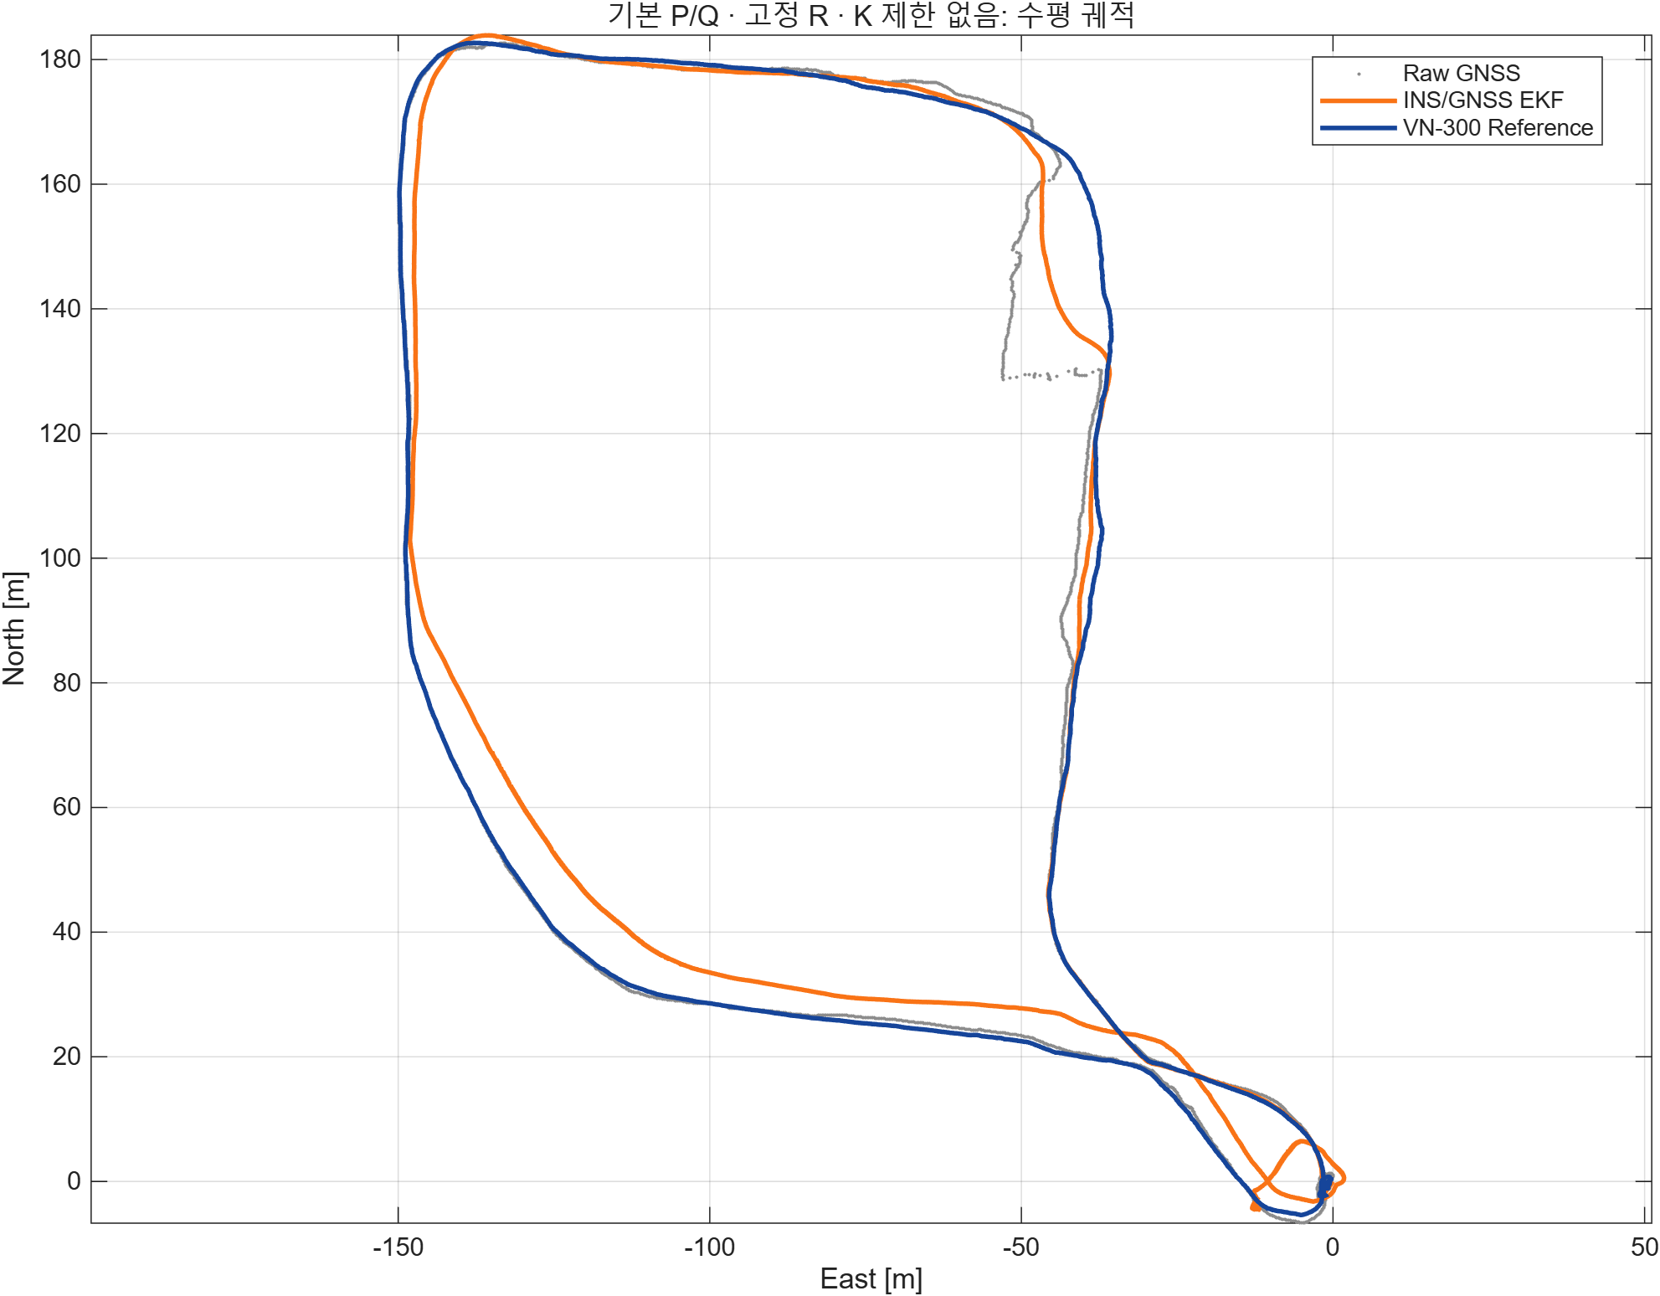
INS/GNSS Direct EKF
튜닝과 오차 원인 분석
P·Q·R 민감도 실험과
Yaw 발산 문제의 단계적 개선
15-state Direct EKF
260212 VN-300
김민설 · 2026.08.26
1
Notes:
발표의 핵심은 단순한 파라미터 조정이 아니라, Yaw 발산의 원인을 코드 구조와 공분산의 연결로 설명하는 것입니다.
[Sources]
- C:/Users/a0104/OneDrive/바탕 화면/프로젝트/EKF기말프로젝트_김민설/tmp/ppt_build/experiment_output/ekf_case_metrics.csv
- C:/Users/a0104/Downloads/2e070a30-906d-4f77-b437-ac6aebbab56e_Strapdown_Inertial_Technology.pdf
[/Sources]

Slide 2
학습의 흐름: 원리에서 실제 데이터까지
STUDY ROADMAP
Strapdown INS의 기본 개념에서 출발해, 최종적으로 실제 로그의 P/Q/R 민감도를 분석했다.
01
02
03
04
05
06
Strapdown INS
기본원리
좌표계 및
자세 표현
항법식
Kalman
Filter
INS/GNSS
통합
실제 데이터와
P/Q/R 분석
IMU 출력과
적분 오차
Body↔NED
Euler angle
자세·속도·위치
순차 전파
예측과
측정 갱신
고율 INS와
장기 GNSS 결합
민감도·관측성
오차 원인
이 발표는 마지막 단계의 실험 결과를 앞선 이론과 코드 구조로 설명한다.
2
Notes:
전체 스터디의 학습 순서를 먼저 보여주는 장입니다. 각 단계가 독립 주제가 아니라 실제 P/Q/R 분석으로 이어졌다는 흐름을 강조합니다. 이미지 대체 후보: 왼쪽에서 오른쪽으로 진행되는 도로형 로드맵 또는 6단계 학습 타임라인. 현재 도형 버전이 발표 화면에서는 가장 선명합니다.
[Sources]
- C:/Users/a0104/OneDrive/바탕 화면/프로젝트/발표/260824_스터디 정리 세미나_지준원.pdf (pp.2-5)
- C:/Users/a0104/OneDrive/바탕 화면/프로젝트/발표/260824_스터디 정리 세미나_박주하.pdf (pp.3-13)
- C:/Users/a0104/OneDrive/바탕 화면/프로젝트/발표/260824_스터디 정리 세미나_김경주.pdf (pp.3-7)
- C:/Users/a0104/OneDrive/바탕 화면/프로젝트/발표/260824_스터디 정리 세미나_어수진.pdf (pp.4-8)
[/Sources]

Slide 3
Strapdown INS는 IMU를 적분해 위치를 계산한다
STRAPDOWN INS
센서가 측정한 specific force와 angular rate를 항법 좌표계의 위치 정보로 바꾸는 과정
Accelerometer
Specific force
NED 변환
속도 적분
위치 적분
가속도계
비중력 가속도
Cᵇₙ · fᵇ + gⁿ
vₖ₊₁
pₖ₊₁
Gyroscope
Angular rate
자세 갱신
자이로
각속도
Roll·Pitch·Yaw
센서 오차가 자세·속도·위치 적분을 거치며 누적되므로, 시간이 지날수록 항법 오차가 커진다.
3
Notes:
가속도계는 specific force, 자이로는 angular rate를 제공합니다. 자이로로 자세를 갱신하고 가속도를 NED로 변환한 뒤 속도와 위치를 적분합니다. 이미지 대체 후보: 차량에 장착된 IMU 사진과 body/NED 좌표축 그림. 다만 처리 순서를 설명할 때는 현재 블록도가 더 직접적입니다.
[Sources]
- C:/Users/a0104/OneDrive/바탕 화면/프로젝트/발표/260824_스터디 정리 세미나_지준원.pdf (pp.2-4)
- C:/Users/a0104/OneDrive/바탕 화면/프로젝트/발표/260824_스터디 정리 세미나_박주하.pdf (pp.3-9)
- C:/Users/a0104/OneDrive/바탕 화면/프로젝트/발표/260824_스터디 정리 세미나_김경주.pdf (pp.3-4)
[/Sources]

Slide 4
그래서 GNSS와 Kalman Filter가 필요하다
INS/GNSS FUSION
INS와 GNSS의 약점이 다르기 때문에, 예측과 측정 갱신을 결합해 서로의 오차를 보완한다.
INS
GNSS
Kalman Filter
• 연속적인 고율 항법해
• 단기 정확도 우수
• GNSS 음영구간에도 동작
• 시간이 지날수록 drift 누적
• 장기 위치·속도 기준 제공
• 절대 위치 오차를 제한
• 갱신률이 낮음
• multipath·순간 품질 저하
INS 예측 + GNSS 측정 갱신
P·Q·R로 신뢰도 조절
통합 항법해
연속성 + 장기 안정성
본 실험에서는 P/Q/R과 간접 상태 보정이 이 결합에 미치는 영향을 분석했다.
4
Notes:
INS는 연속적이고 단기 정확도가 좋지만 drift가 누적됩니다. GNSS는 장기 기준을 주지만 순간 품질이 나빠질 수 있습니다. Kalman Filter는 두 정보의 신뢰도를 P/Q/R로 조절합니다. 이미지 대체 후보: 같은 궤적 위에 INS drift와 GNSS 점 측정을 겹친 비교 그림. 현재 비교·융합 도식은 본 실험의 P/Q/R로 자연스럽게 연결됩니다.
[Sources]
- C:/Users/a0104/OneDrive/바탕 화면/프로젝트/발표/260824_스터디 정리 세미나_지준원.pdf (pp.2-4)
- C:/Users/a0104/OneDrive/바탕 화면/프로젝트/발표/260824_스터디 정리 세미나_김경주.pdf (p.3)
- C:/Users/a0104/OneDrive/바탕 화면/프로젝트/발표/260824_스터디 정리 세미나_어수진.pdf (pp.4-8)
[/Sources]

Slide 5
먼저 결론: 무엇이 실제로 바뀌었는가
EXECUTIVE SUMMARY
재실행한 20개 케이스에서 ‘효과가 있었던 조정’과 ‘축만 바꿔도 거의 안 바뀐 조정’을 분리했다.
52.06° → 13.38°
52.06° → 9.04°
Down 1.58 → 0.59 m
P Case 6 · Z축 자이로 바이어스 P ×0.01
Q Case 5 · 자이로 Q 전체 ×10
Adaptive R + K(15,:)=0
74.3% 감소
82.6% 감소 · Roll/Pitch도 개선
Yaw 13.81° · East 2.48 m
5
Notes:
이 장에서 세 숫자를 먼저 제시합니다. P에서는 Z축 바이어스 초기 불확실성, Q에서는 자이로 과정잡음, 마지막으로 R과 K 제한의 조합이 핵심이었습니다.
[Sources]
- C:/Users/a0104/OneDrive/바탕 화면/프로젝트/EKF기말프로젝트_김민설/tmp/ppt_build/experiment_output/ekf_case_metrics.csv
[/Sources]

Slide 6
연구 질문
01 · PROBLEM
Q1
• 코드의 클램핑·가드·강제 제한을 전수 점검
• P 8단계: 초기 상태 불확실성 민감도
• Q 8단계: IMU 과정잡음 민감도
• GNSS 품질 기반 Adaptive R 적용
• 수치 개선과 모델 정당성을 함께 평가
GNSS 위치·속도 보정만으로
왜 Yaw와 자이로 바이어스가 무너지는가?
직접 관측되지 않는 상태가 공분산의 교차항을 통해 간접 보정되는 구조를 확인한다.
6
Notes:
관심사는 RMSE를 무조건 최소화하는 것이 아니라, 왜 특정 제약을 풀었을 때 Yaw가 망가지는지 설명하는 것입니다.
[Sources]
- C:/Users/a0104/OneDrive/바탕 화면/프로젝트/발표/260824_스터디 정리 세미나_김경주.pdf (pp.3-8)
- C:/Users/a0104/OneDrive/바탕 화면/프로젝트/발표/260824_스터디 정리 세미나_어수진.pdf (pp.4-8)
[/Sources]

Slide 7
실험 데이터와 평가 조건
01 · PROBLEM
IMU
GNSS
Reference
100 Hz
10 Hz
VN-300
가속도·각속도
116,790 samples
위치·속도
11,679 rows
posEcef·velNed·YPR
EKF 결과 검증
평가 기준
초기 300 s 정렬 이후 · NED 위치/속도 · Roll/Pitch/Yaw · RMSE와 Max Error · 동일 로그/동일 초기 Yaw
7
Notes:
동일 데이터와 동일 정렬 조건에서 P/Q/R만 바꿔 비교했습니다. GNSS 로그에는 같은 시각의 중복 행이 있어 시간 게이트를 유지했습니다.
[Sources]
- C:/Users/a0104/OneDrive/바탕 화면/프로젝트/EKF기말프로젝트_김민설/EKF기말프로젝트_학생배포용_최종/Main.m (lines 19-135)
- C:/Users/a0104/OneDrive/바탕 화면/프로젝트/발표/260824_스터디 정리 세미나_지준원.pdf (pp.3-6)
- C:/Users/a0104/OneDrive/바탕 화면/프로젝트/발표/260824_스터디 정리 세미나_박주하.pdf (p.2)
[/Sources]

Slide 8
평가 구간: 정렬·주행·정지
01 · PROBLEM
0 s
300 s
약 890 s
종료
정렬 시작
차량 정지
가속도 평균·마지막 60 s 자이로 평균
정지 후 Yaw drift 관찰
LC EKF 시작
평가 종료
IMU 전파 100 Hz / GNSS 보정
RMSE·Max Error 산출
8
Notes:
모든 그래프의 x축은 정렬 이후 시간입니다. 따라서 정렬 후 183초는 절대 실험시각 약 483초에 해당합니다.
[Sources]
- C:/Users/a0104/OneDrive/바탕 화면/프로젝트/EKF기말프로젝트_김민설/EKF기말프로젝트_학생배포용_최종/Main.m (lines 32-58, 151-183)
- C:/Users/a0104/OneDrive/바탕 화면/프로젝트/발표/260824_스터디 정리 세미나_김경주.pdf (p.15)
[/Sources]

Slide 9
약결합 INS/GNSS 구조
02 · ALGORITHM
IMU
100 Hz
INS propagation
상태·P 예측
Direct EKF state
15-state
항법해
pos·vel·att
GNSS
10 Hz
GNSS correction
위치·속도 갱신
전파는 IMU 도착마다 · 갱신은 유효 GNSS 시각마다
9
Notes:
Direct EKF는 오차 상태가 아니라 위치·속도·자세 그 자체를 상태로 둡니다. 약결합이므로 GNSS 원시 측정이 아니라 GNSS가 산출한 위치·속도를 사용합니다.
[Sources]
- C:/Users/a0104/OneDrive/바탕 화면/프로젝트/발표/260824_스터디 정리 세미나_김경주.pdf (p.3)
- C:/Users/a0104/OneDrive/바탕 화면/프로젝트/발표/260824_스터디 정리 세미나_지준원.pdf (pp.2-4)
[/Sources]

Slide 10
코드 실행 흐름과 담당 파일
02 · ALGORITHM
01
02
03
04
05
Main.m
ini_Navigation.m
navi_INS_
alignment.m
navi_LC_Integ_
propa_direct.m
navi_LC_Integ_
GPS_correct_
direct.m
로드·전처리
GNSS 시간 게이트
초기 상태
P·Q·R
300 s 정렬
초기 자세·bias
IMU 전파
F·G·P⁻
GNSS 보정
H·K·P⁺
핵심 수정 지점은 초기 공분산(ini_Navigation)과 GNSS 보정(GPS_correct)에 집중된다.
10
Notes:
발표 중 코드를 설명할 때 파일명을 먼저 보여주고, 각 파일의 역할을 한 문장으로 제한합니다.
[Sources]
- C:/Users/a0104/OneDrive/바탕 화면/프로젝트/EKF기말프로젝트_김민설/EKF기말프로젝트_학생배포용_최종/Main.m
- C:/Users/a0104/OneDrive/바탕 화면/프로젝트/EKF기말프로젝트_김민설/EKF기말프로젝트_학생배포용_최종/navigation/ini_Navigation.m
- C:/Users/a0104/OneDrive/바탕 화면/프로젝트/EKF기말프로젝트_김민설/EKF기말프로젝트_학생배포용_최종/navigation/navi_INS_alignment.m
- C:/Users/a0104/OneDrive/바탕 화면/프로젝트/EKF기말프로젝트_김민설/EKF기말프로젝트_학생배포용_최종/navigation/navi_LC_Integ_propa_direct.m
- C:/Users/a0104/OneDrive/바탕 화면/프로젝트/EKF기말프로젝트_김민설/EKF기말프로젝트_학생배포용_최종/navigation/navi_LC_Integ_GPS_correct_direct.m
- C:/Users/a0104/OneDrive/바탕 화면/프로젝트/발표/260824_스터디 정리 세미나_지준원.pdf (p.4)
[/Sources]

Slide 11
15-state Direct EKF 상태벡터
02 · ALGORITHM
X = [ Pₙ Pₑ Pᴅ Vₙ Vₑ Vᴅ ϕ θ ψ bₐₓ bₐᵧ bₐ𝓏 bɢₓ bɢᵧ bɢ𝓏 ]ᵀ
1–3
4–6
7–9
10–12
13–15
Position NED
Velocity NED
Roll · Pitch · Yaw
Accelerometer bias
Gyroscope bias
m
m/s
rad
m/s²
rad/s
11
Notes:
P의 15개 대각 성분 순서와 Q의 6개 성분 순서를 혼동하지 않는 것이 튜닝의 출발점입니다.
[Sources]
- C:/Users/a0104/OneDrive/바탕 화면/프로젝트/EKF기말프로젝트_김민설/EKF기말프로젝트_학생배포용_최종/navigation/ini_Navigation.m (lines 18-31)
- C:/Users/a0104/OneDrive/바탕 화면/프로젝트/발표/260824_스터디 정리 세미나_김경주.pdf (p.4)
- C:/Users/a0104/OneDrive/바탕 화면/프로젝트/발표/260824_스터디 정리 세미나_지준원.pdf (p.5)
[/Sources]

Slide 12
초기 정렬: 무엇을 관측하고 무엇을 빌려오는가
02 · ALGORITHM
navi_INS_alignment.m
meanGyroBias = sumGyroBias / countGyroBias;
roll0 = atan2(-Ay, -Az);
pitch0 = asin(Ax / g);
yaw0 = Nav.output.att(3);
• Roll/Pitch: 정지 중 중력벡터로 계산
• Gyro bias: 정렬 마지막 60 s 평균
• Yaw: 중력만으로 산출 불가
• 초기 Yaw는 주행 초기 GNSS COG로 설정
초기 Yaw가 틀리면 이후 GNSS 위치·속도만으로 완전히 복구하기 어렵다.
이번 데이터: Initial Yaw = −0.8222° · 정렬 Gyro bᵍ_z = −0.1678×10⁻³ rad/s
12
Notes:
초기 Yaw는 GNSS 속도가 0.5 m/s 이상인 초기 20개 샘플의 COG로 정했습니다. 정지 상태의 가속도·자이로만으로는 절대 Yaw를 알 수 없습니다.
[Sources]
- C:/Users/a0104/OneDrive/바탕 화면/프로젝트/EKF기말프로젝트_김민설/EKF기말프로젝트_학생배포용_최종/Main.m (lines 25-58)
- C:/Users/a0104/OneDrive/바탕 화면/프로젝트/EKF기말프로젝트_김민설/EKF기말프로젝트_학생배포용_최종/navigation/navi_INS_alignment.m (lines 40-88)
- C:/Users/a0104/OneDrive/바탕 화면/프로젝트/발표/260824_스터디 정리 세미나_김경주.pdf (p.4)
[/Sources]

Slide 13
INS 상태 전파
02 · ALGORITHM
aⁿ = Cᵇₙ (fᵇ − bₐ) + gⁿ
가속도: body → NED 변환 후 중력 결합
pₖ₊₁ = pₖ + vₖΔt + ½aⁿΔt²
위치 적분
vₖ₊₁ = vₖ + aⁿΔt
속도 적분
Φₖ₊₁ = Φₖ + T(ϕ,θ)(ωᵇ−bɢ)Δt
Euler 자세 적분
13
Notes:
프로세스 노이즈 Q는 가속도와 각속도 측정이 이 네 전파식에 들어갈 때 P를 얼마나 빠르게 키울지를 결정합니다.
[Sources]
- C:/Users/a0104/OneDrive/바탕 화면/프로젝트/EKF기말프로젝트_김민설/EKF기말프로젝트_학생배포용_최종/navigation/navi_LC_Integ_propa_direct.m (lines 25-101)
- C:/Users/a0104/OneDrive/바탕 화면/프로젝트/발표/260824_스터디 정리 세미나_어수진.pdf (pp.6-7)
- C:/Users/a0104/OneDrive/바탕 화면/프로젝트/발표/260824_스터디 정리 세미나_박주하.pdf (pp.10-13)
[/Sources]

Slide 14
공분산 전파: Q가 들어가는 위치
02 · ALGORITHM
Pₖ₊₁⁻ = Fₖ Pₖ Fₖᵀ + Gₖ Qₖ Gₖᵀ
F = I + AΔt
G = BΔt
Q = diag(qₐ,qɢ)
상태 간 민감도
자세→속도·위치
bias→자세·속도
센서 노이즈가
15-state에 들어가는
경로
acc x/y/z
gyro x/y/z
6개 분산
P = 0.5(P+Pᵀ)는 클램핑이 아니라 수치 오차로 생긴 비대칭을 제거하는 안전장치
14
Notes:
공분산 대칭화는 상태를 제한하지 않고, 이론적으로 대칭이어야 하는 P의 수치적 비대칭만 제거합니다. 그래서 유지했습니다.
[Sources]
- C:/Users/a0104/OneDrive/바탕 화면/프로젝트/EKF기말프로젝트_김민설/EKF기말프로젝트_학생배포용_최종/navigation/navi_LC_Integ_propa_direct.m (lines 103-215)
- C:/Users/a0104/OneDrive/바탕 화면/프로젝트/발표/260824_스터디 정리 세미나_김경주.pdf (pp.5-7)
[/Sources]

Slide 15
GNSS 측정 갱신: 위치·속도만 직접 관측
02 · ALGORITHM
navi_LC_Integ_GPS_correct_direct.m
H = [ I₆×₆ 0₆×₉ ]
H = [eye(6), zeros(6,9)];
S = H*P*H' + R;
K = P*H'/S;
X = X + K*(Z - H*X);
K = P⁻Hᵀ(HP⁻Hᵀ + R)⁻¹
P⁺ = (I−KH)P⁻(I−KH)ᵀ + KRKᵀ
핵심
자세·바이어스는 H에서 직접 보이지 않지만, P의 교차공분산 때문에 K의 7~15행이 0이 아닐 수 있다.
15
Notes:
Yaw 발산 문제를 이해하려면 H가 아니라 P의 교차항을 봐야 합니다. GNSS가 위치·속도만 측정해도 자세와 bias가 간접 보정될 수 있습니다.
[Sources]
- C:/Users/a0104/OneDrive/바탕 화면/프로젝트/EKF기말프로젝트_김민설/EKF기말프로젝트_학생배포용_최종/navigation/navi_LC_Integ_GPS_correct_direct.m (lines 31-77)
- C:/Users/a0104/OneDrive/바탕 화면/프로젝트/발표/260824_스터디 정리 세미나_어수진.pdf (p.8)
- C:/Users/a0104/OneDrive/바탕 화면/프로젝트/발표/260824_스터디 정리 세미나_김경주.pdf (p.7)
[/Sources]

Slide 16
03
P · Q · R을
어떻게 읽을 것인가
숫자 대입식처럼 보이더라도 실제로는 ‘분산’이다.
축 순서와 단위를 먼저 고정한 뒤 민감도 실험을 설계한다.
16
Notes:
다음부터는 P와 Q의 8단계 실험을 같은 기준에서 비교합니다.
[Sources]
- C:/Users/a0104/OneDrive/바탕 화면/프로젝트/EKF기말프로젝트_김민설/EKF기말프로젝트_학생배포용_최종/navigation/ini_Navigation.m
- C:/Users/a0104/OneDrive/바탕 화면/프로젝트/발표/260824_스터디 정리 세미나_김경주.pdf (p.8)
[/Sources]

Slide 17
기본 P/Q/R: 코드와 대각행렬
03 · COVARIANCE
P · 초기 상태 공분산
Q · 프로세스 노이즈
R · GNSS 측정 노이즈
P = diag([
5²,5²,5², 1²,1²,1²,
(5°)²,(5°)²,(5°)²,
0.1²,0.1²,0.1²,
(0.01°)²,(0.01°)²,(0.01°)² ]);
Q = diag([
0.1²,0.1²,0.1²,
(0.01°)²,(0.01°)²,(0.01°)² ]);
순서 = [acc_x acc_y acc_z
gyro_x gyro_y gyro_z]
R = diag([
3²,3²,5²,
0.3²,0.3²,0.3² ]);
순서 = [Pos_N Pos_E Pos_D
Vel_N Vel_E Vel_D]
[1, 1, 3, 1, 1, 3]처럼 써도 되지만, 그 숫자가 σ인지 σ²인지 반드시 선언해야 한다.
17
Notes:
코드의 diag 숫자는 공분산이므로 표준편차를 넣고 싶다면 제곱해야 합니다. Q의 3번째는 Z 가속도, 6번째는 Z 자이로입니다.
[Sources]
- C:/Users/a0104/OneDrive/바탕 화면/프로젝트/EKF기말프로젝트_김민설/EKF기말프로젝트_학생배포용_최종/navigation/ini_Navigation.m (lines 72-119)
- C:/Users/a0104/Downloads/2e070a30-906d-4f77-b437-ac6aebbab56e_Strapdown_Inertial_Technology.pdf (pp.1,19)
[/Sources]

Slide 18
코드 점검: ‘클램핑’으로 의심된 부분
03 · COVARIANCE
구분
코드
판단
근거
Gyro K 강제 차단
K(13:15,:)=0
제거 후 검증
bias 간접 관측을 인위적으로 막음
asin 입력 제한
max(min(value,1),-1)
유지
부동소수점 정의역 보호
cos(pitch) 하한
|cosθ|<1e-6
제거
이 데이터에서 조건 0회
비정상 dt 대체
dt=0.01
조건부
데이터에서 조건 0회
Yaw wrapping
atan2(sinψ,cosψ)
유지
각도 주기 정규화
P 대칭화
0.5(P+P')
유지
수치적 비대칭 제거
속도 0 재대입
X(4:6)=0
제거
이미 0이라 중복
‘필요 없음’과 ‘없애도 안전함’은 다르다 → 조건 발생 횟수와 결과를 함께 확인
18
Notes:
클램핑처럼 보이는 코드라도 역할이 다릅니다. 정의역 보호와 각도 wrapping은 유지했고, 중복 대입과 실제로 발동하지 않는 pitch clamp는 제거했습니다.
[Sources]
- C:/Users/a0104/OneDrive/바탕 화면/프로젝트/EKF기말프로젝트_김민설/EKF기말프로젝트_학생배포용_최종/Main.m
- C:/Users/a0104/OneDrive/바탕 화면/프로젝트/EKF기말프로젝트_김민설/EKF기말프로젝트_학생배포용_최종/navigation/navi_INS_alignment.m
- C:/Users/a0104/OneDrive/바탕 화면/프로젝트/EKF기말프로젝트_김민설/EKF기말프로젝트_학생배포용_최종/navigation/navi_LC_Integ_propa_direct.m
- C:/Users/a0104/OneDrive/바탕 화면/프로젝트/EKF기말프로젝트_김민설/EKF기말프로젝트_학생배포용_최종/navigation/navi_LC_Integ_GPS_correct_direct.m
- C:/Users/a0104/Downloads/2e070a30-906d-4f77-b437-ac6aebbab56e_Strapdown_Inertial_Technology.pdf (pp.39-42)
[/Sources]

Slide 19
실제 수정: 무엇을 뺐고 무엇을 남겼는가
03 · COVARIANCE
제거
유지 / 재도입
• 초기 정렬 후 속도 0 중복 대입
• 자이로 bias 샘플 없을 때 전체 평균 fallback
• Euler cos(pitch) ±1e−6 강제 하한
• 원래 K(13:15,:)=0은 일단 제거해 영향 확인
• asin 입력 정의역 보호
• Yaw wrapping · yaw error wrapping
• P 대칭화와 Joseph covariance update
• GNSS 중복 시각·Fix·시간 동기 게이트
• 최종 단계에서 K(15,:)=0만 선택적으로 재도입
K 제한은 일반 안전장치가 아니라 관측성 부족을 임시로 다루는 설계 선택
19
Notes:
처음에는 원래의 K 13~15행 차단을 제거했습니다. 결과가 악화된 뒤 전체를 복원하지 않고 Z축만 선택적으로 막는 절충안을 시험했습니다.
[Sources]
- C:/Users/a0104/OneDrive/바탕 화면/프로젝트/EKF기말프로젝트_김민설/EKF기말프로젝트_학생배포용_최종/navigation/navi_INS_alignment.m
- C:/Users/a0104/OneDrive/바탕 화면/프로젝트/EKF기말프로젝트_김민설/EKF기말프로젝트_학생배포용_최종/navigation/navi_LC_Integ_propa_direct.m
- C:/Users/a0104/OneDrive/바탕 화면/프로젝트/EKF기말프로젝트_김민설/EKF기말프로젝트_학생배포용_최종/navigation/navi_LC_Integ_GPS_correct_direct.m
- C:/Users/a0104/Downloads/2e070a30-906d-4f77-b437-ac6aebbab56e_Strapdown_Inertial_Technology.pdf (pp.39-42)
[/Sources]

Slide 20
K(13:15,:)=0 제거 결과: Yaw가 무너졌다
03 · COVARIANCE
원래 전체 gyro bias 차단
제한 제거
3.07°
52.06°
+1.55×10⁻⁴
Yaw RMSE
Yaw RMSE
최종 bᵍ_z [rad/s]
Gyro bias는 정렬값 유지
Max 102.31°
정렬 −0.168×10⁻³에서 부호 반전
제약 제거 자체가 틀렸다는 뜻이 아니라, 현재 측정모델에서 bᵍ_z와 Yaw가 충분히 관측되지 않는다는 신호
20
Notes:
왜 복원을 권장했는지에 대한 답입니다. GNSS 위치·속도만으로 Z축 자이로 bias를 업데이트했더니 부호가 바뀌고 Yaw가 누적 발산했습니다. 다만 전체 K 차단은 모델 문제를 가릴 수 있어 절충안을 찾았습니다.
[Sources]
- C:/Users/a0104/OneDrive/바탕 화면/프로젝트/EKF기말프로젝트_김민설/tmp/ppt_build/experiment_output/ekf_case_metrics.csv
- C:/Users/a0104/OneDrive/바탕 화면/프로젝트/EKF기말프로젝트_김민설/EKF기말프로젝트_학생배포용_최종/navigation/navi_LC_Integ_GPS_correct_direct.m
- C:/Users/a0104/Downloads/2e070a30-906d-4f77-b437-ac6aebbab56e_Strapdown_Inertial_Technology.pdf (p.37)
[/Sources]

Slide 21
Yaw 발산의 연결고리
03 · COVARIANCE
bᵍ_z 잘못 보정
GNSS 위치·속도
residual
P의 교차공분산
K(15,:) ≠ 0
Yaw 적분 drift
H가 직접 측정하지 않는 상태도 P를 통해 움직인다
해결 방향: bias P를 낮추거나 · gyro Q를 키우거나 · K 행을 제한하거나 · heading 관측을 추가
21
Notes:
P와 Q 실험은 이 연결고리의 어느 부분을 약하게 또는 강하게 만들지 확인하는 민감도 실험입니다.
[Sources]
- C:/Users/a0104/OneDrive/바탕 화면/프로젝트/EKF기말프로젝트_김민설/EKF기말프로젝트_학생배포용_최종/navigation/navi_LC_Integ_propa_direct.m (lines 181-210)
- C:/Users/a0104/OneDrive/바탕 화면/프로젝트/EKF기말프로젝트_김민설/EKF기말프로젝트_학생배포용_최종/navigation/navi_LC_Integ_GPS_correct_direct.m (lines 31-77)
- C:/Users/a0104/OneDrive/바탕 화면/프로젝트/발표/260824_스터디 정리 세미나_박주하.pdf (pp.10-13)
[/Sources]

Slide 22
P 실험 설계: 8개 Case
04 · P TUNING
Case
변경
실험 의도
P1
P 전체 ×10
초기 상태를 더 불신뢰
P2
P 전체 ×0.1
초기 상태를 더 신뢰
P3
P(13:15) ×0.1
전체 gyro bias 과보정 확인
P4
P(13:15) ×0.01
정렬 bias를 더 강하게 신뢰
P5
P(15,15) ×0.1
Z gyro bias만 분리
P6
P(15,15) ×0.01
Z gyro bias를 강하게 고정
P7
P(9,9) ×0.1
초기 Yaw 신뢰 증가
P8
P(9,9) ×10
초기 Yaw 신뢰 감소
22
Notes:
P는 초기 한 번만 설정되므로, 주행 전체에서 지속적으로 들어가는 Q와 달리 초기 교차공분산 형성에 주로 영향을 줍니다.
[Sources]
- C:/Users/a0104/OneDrive/바탕 화면/프로젝트/EKF기말프로젝트_김민설/EKF기말프로젝트_학생배포용_최종/navigation/ini_Navigation.m (lines 72-92)
- C:/Users/a0104/Downloads/2e070a30-906d-4f77-b437-ac6aebbab56e_Strapdown_Inertial_Technology.pdf (pp.1-18)
[/Sources]

Slide 23
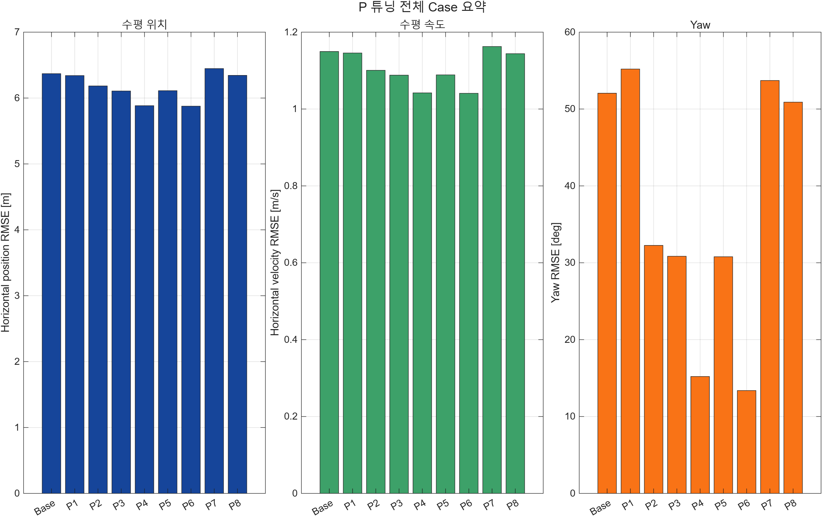
P Case 1~2: 전체 스케일은 방향성이 단순하지 않았다
04 · P TUNING
55.20°
P1 · P 전체 ×10
기본 52.06°보다 악화
32.26°
P2 · P 전체 ×0.1
Yaw는 개선, 위치 개선은 제한적
23
Notes:
P 전체를 키우면 모든 상태가 더 잘 보정될 것이라고 기대했지만 Yaw는 오히려 악화됐습니다. 전체를 줄인 경우 Yaw는 줄었지만 문제 축을 분리하지 못합니다.
[Sources]
- C:/Users/a0104/OneDrive/바탕 화면/프로젝트/EKF기말프로젝트_김민설/tmp/ppt_build/experiment_output/ekf_case_metrics.csv
- C:/Users/a0104/OneDrive/바탕 화면/프로젝트/EKF기말프로젝트_김민설/tmp/ppt_build/experiment_output/plots/p_all_case_summary.png
[/Sources]

Slide 24
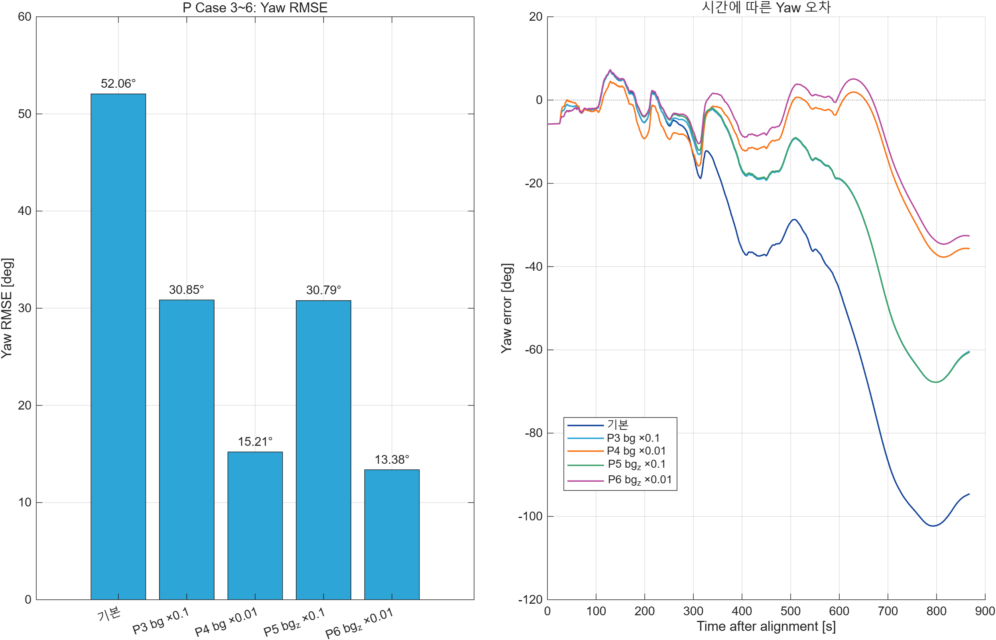
P Case 3~6: Yaw 52°를 어디까지 줄였는가
04 · P TUNING
24
Notes:
그래프 왼쪽의 RMSE와 오른쪽 시계열을 함께 봅니다. Z축 bias만 ×0.01로 낮춘 P6이 가장 낮은 13.38도를 기록했습니다.
[Sources]
- C:/Users/a0104/OneDrive/바탕 화면/프로젝트/EKF기말프로젝트_김민설/tmp/ppt_build/experiment_output/ekf_case_metrics.csv
- C:/Users/a0104/OneDrive/바탕 화면/프로젝트/EKF기말프로젝트_김민설/tmp/ppt_build/experiment_output/plots/p_cases_3_to_6_yaw.png
[/Sources]

Slide 25
P Case 3~6 수치 비교
04 · P TUNING
Case
Yaw RMSE
기본 대비
Yaw Max
Pos N/E RMSE
해석
Base
52.06°
—
102.31°
3.02 / 5.61 m
bᵍ_z 부호 반전
P3
30.85°
40.7%↓
67.77°
3.15 / 5.23 m
전체 gyro bias P ×0.1
P4
15.21°
70.8%↓
37.73°
3.98 / 4.34 m
전체 gyro bias P ×0.01
P5
30.79°
40.9%↓
67.78°
3.15 / 5.24 m
Z축만 ×0.1
P6
13.38°
74.3%↓
34.60°
4.01 / 4.29 m
Z축만 ×0.01 · 최저
판단
Yaw 개선은 ‘전체 gyro bias’가 아니라 Z축 bias의 초기 불확실성을 낮춘 효과가 지배적이었다. 단, North RMSE는 3.02→4.01 m로 악화됐다.
25
Notes:
P6을 최적값으로 단정하지 않습니다. Yaw는 가장 좋아졌지만 North 위치가 악화되는 trade-off가 있습니다.
[Sources]
- C:/Users/a0104/OneDrive/바탕 화면/프로젝트/EKF기말프로젝트_김민설/tmp/ppt_build/experiment_output/ekf_case_metrics.csv
[/Sources]

Slide 26
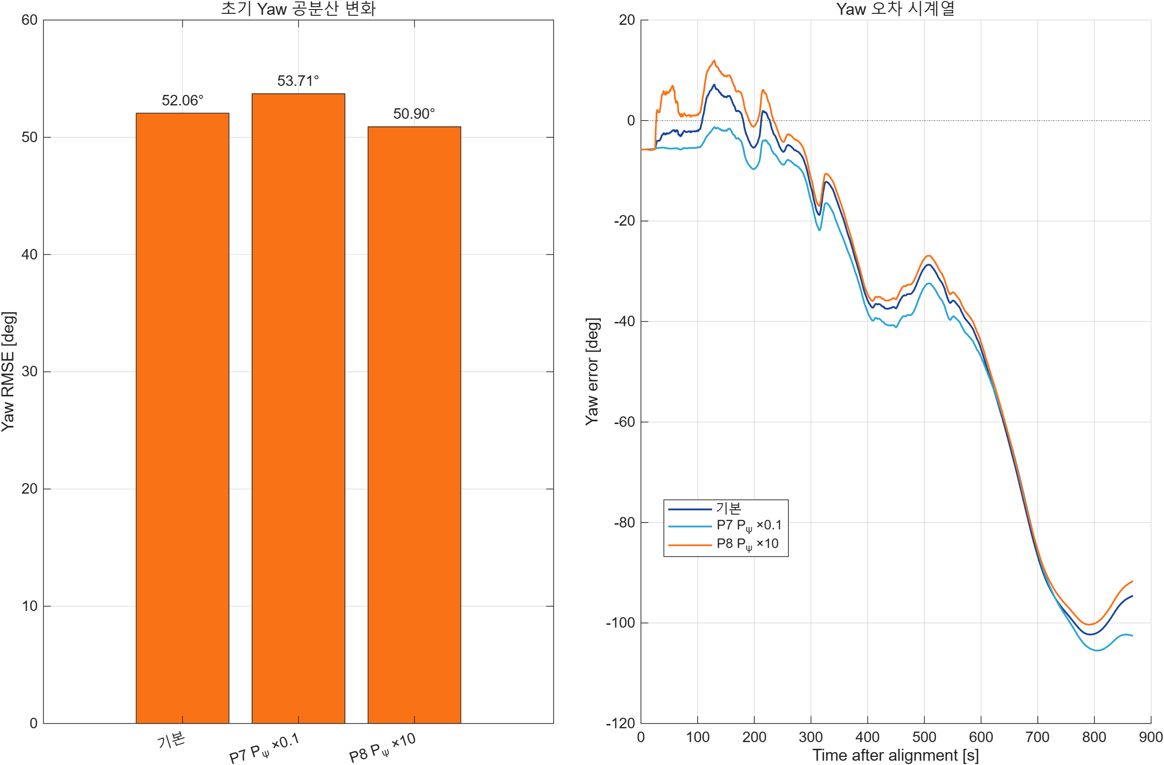
P Case 7~8: Yaw 상태 P 자체는 영향이 작았다
04 · P TUNING
53.71°
P7 · Pψ ×0.1
기본보다 +1.66°
50.90°
P8 · Pψ ×10
기본보다 −1.16°
26
Notes:
Yaw 상태의 초기 분산만 바꿔서는 누적되는 Z축 gyro bias 문제를 해결하지 못했습니다. 결과 차이는 1~2도 수준입니다.
[Sources]
- C:/Users/a0104/OneDrive/바탕 화면/프로젝트/EKF기말프로젝트_김민설/tmp/ppt_build/experiment_output/ekf_case_metrics.csv
- C:/Users/a0104/OneDrive/바탕 화면/프로젝트/EKF기말프로젝트_김민설/tmp/ppt_build/experiment_output/plots/p_cases_7_to_8_yaw.png
[/Sources]

Slide 27
P 튜닝 결론
04 · P TUNING
P6
74.3%↓
+0.99 m
가장 의미 있는 Case
Yaw RMSE 감소
North RMSE trade-off
P(15,15) ×0.01
Yaw 13.38°
52.06° → 13.38°
Max 102.31° → 34.60°
3.02 m → 4.01 m
단일 지표 최적화 주의
P는 원인을 찾는 데 효과적이었지만, 운용 중 모델 신뢰도를 조절하는 Q 실험이 더 직접적인 개선을 보였다.
27
Notes:
다음 Q 실험에서 자이로 과정잡음을 키운 Case 5가 P6보다 더 낮은 Yaw와 더 좋은 위치 성능을 동시에 보입니다.
[Sources]
- C:/Users/a0104/OneDrive/바탕 화면/프로젝트/EKF기말프로젝트_김민설/tmp/ppt_build/experiment_output/ekf_case_metrics.csv
[/Sources]

Slide 28
Q 행렬: [x,x,x,x,x,x]의 정확한 의미
05 · Q TUNING
qσ = [ σₐₓ σₐᵧ σₐ𝓏 σɢₓ σɢᵧ σɢ𝓏 ]
숫자 벡터로 쓰는 방식
현재 코드의 block matrix 방식
q_sigma = [0.1, 0.1, 0.1, ...
0.01*pi/180, ...
0.01*pi/180, ...
0.01*pi/180];
Q = diag(q_sigma.^2);
Nav.LC.Q(1:3,1:3) = ...
(0.1^2)*eye(3);
Nav.LC.Q(4:6,4:6) = ...
(0.01*pi/180)^2*eye(3);
두 표현은 동일하다. 차이는 ‘한 줄 벡터냐 block 대입이냐’뿐이며, Q에 들어가는 값은 표준편차의 제곱이다.
28
Notes:
다른 발표의 [1,1,3,1,1,3] 방식도 diag로 만들면 같은 행렬입니다. 다만 3과 6은 각각 Z 가속도와 Z 자이로라는 뜻입니다.
[Sources]
- C:/Users/a0104/OneDrive/바탕 화면/프로젝트/EKF기말프로젝트_김민설/EKF기말프로젝트_학생배포용_최종/navigation/ini_Navigation.m (lines 94-102)
- C:/Users/a0104/Downloads/2e070a30-906d-4f77-b437-ac6aebbab56e_Strapdown_Inertial_Technology.pdf (pp.19-36)
[/Sources]

Slide 29
Q 실험 설계: 8개 Case
05 · Q TUNING
Case
변경
확인 대상
Q1
Q 전체 ×10
모델 불확실성 전체 증가
Q2
Q 전체 ×0.1
IMU 전파 모델 전체 신뢰
Q3
Qacc(1:3) ×10
위치·속도 반응
Q4
Qacc(1:3) ×0.1
위치·속도 반응
Q5
Qgyro(4:6) ×10
Roll/Pitch/Yaw 반응
Q6
Qgyro(4:6) ×0.1
Roll/Pitch/Yaw 반응
Q7
Q(3,3) ×10
Down 축 가속도
Q8
Q(6,6) ×10
Yaw 축 자이로
29
Notes:
Q는 매 전파마다 GQG'로 P에 더해지므로, P보다 영향이 지속적입니다.
[Sources]
- C:/Users/a0104/OneDrive/바탕 화면/프로젝트/EKF기말프로젝트_김민설/EKF기말프로젝트_학생배포용_최종/navigation/ini_Navigation.m (lines 94-102)
- C:/Users/a0104/OneDrive/바탕 화면/프로젝트/EKF기말프로젝트_김민설/EKF기말프로젝트_학생배포용_최종/navigation/navi_LC_Integ_propa_direct.m (lines 195-215)
- C:/Users/a0104/Downloads/2e070a30-906d-4f77-b437-ac6aebbab56e_Strapdown_Inertial_Technology.pdf (pp.19-36)
[/Sources]

Slide 30
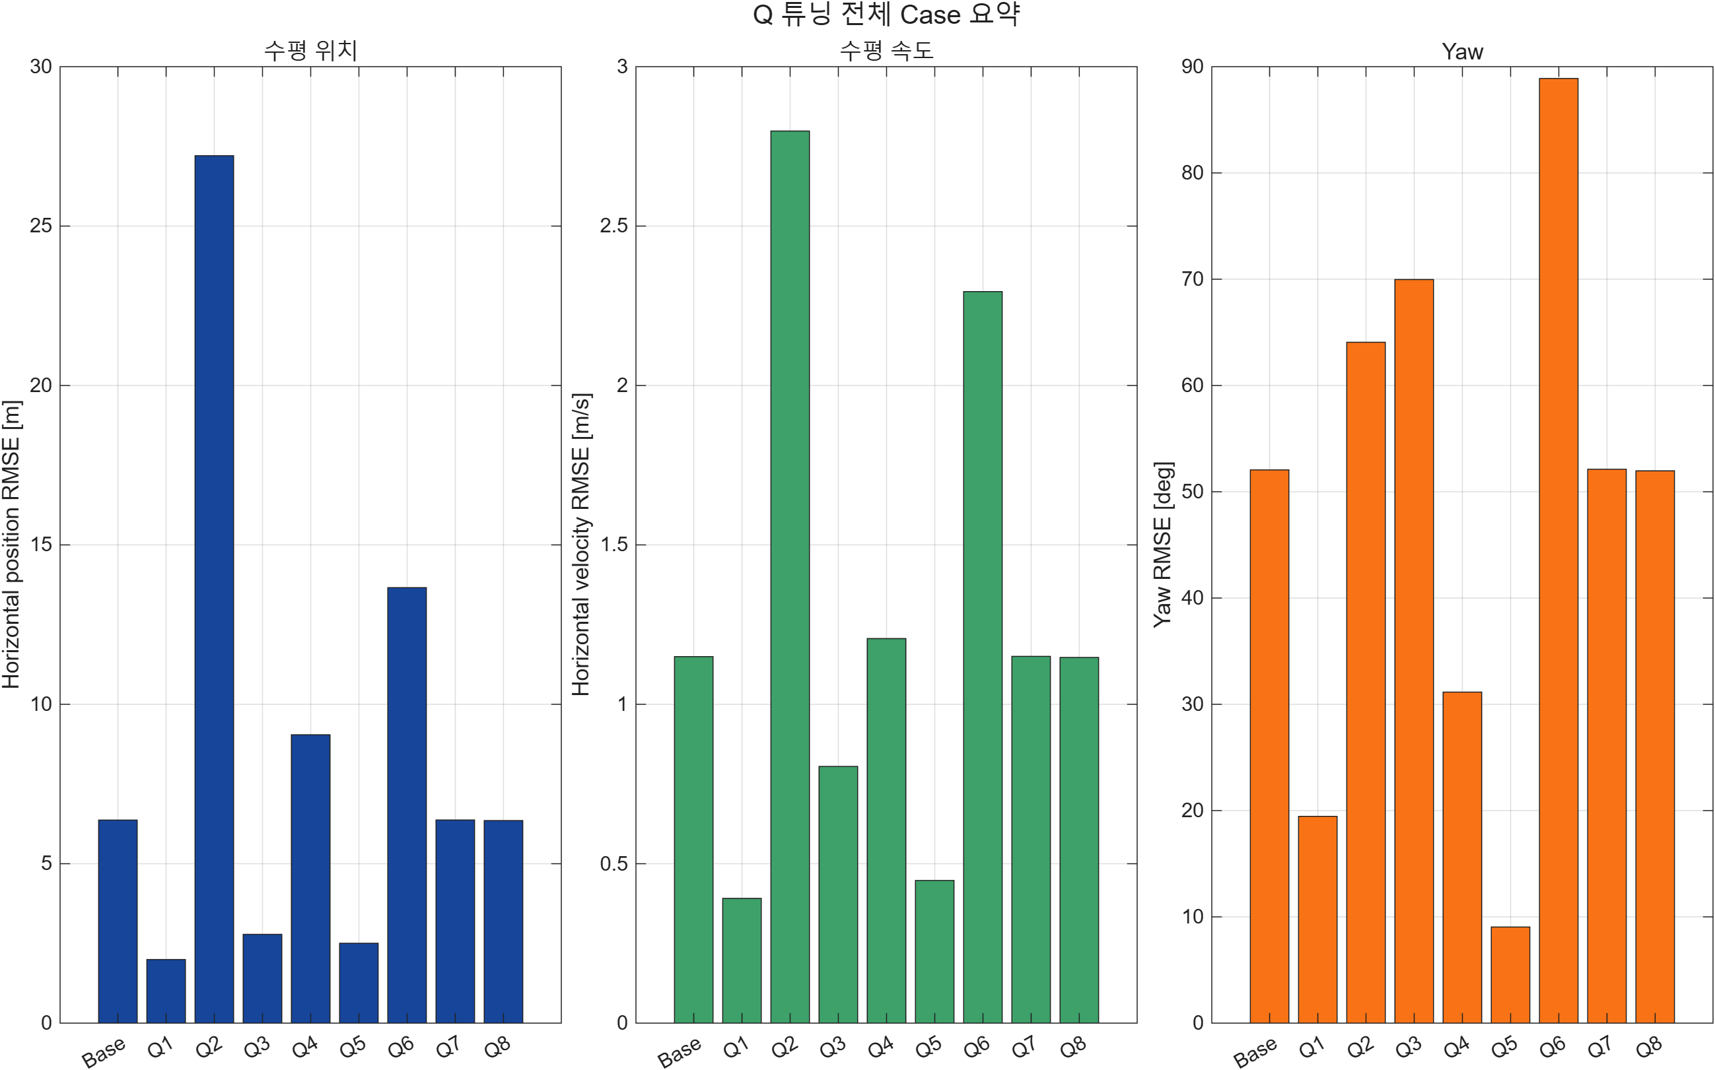
Q Case 1~2: 전체 Q는 필터 신뢰 균형을 크게 바꿨다
05 · Q TUNING
19.46°
Q1 · Q 전체 ×10
Yaw 개선 · 수평 위치도 개선
64.07°
Q2 · Q 전체 ×0.1
위치·속도·Yaw 모두 악화
30
Notes:
Q를 낮추면 IMU 전파를 더 믿게 되어 보정 반응이 둔해지고 오차가 누적됐습니다. 반대로 Q를 키우면 GNSS 보정을 더 받아들이게 됩니다.
[Sources]
- C:/Users/a0104/OneDrive/바탕 화면/프로젝트/EKF기말프로젝트_김민설/tmp/ppt_build/experiment_output/ekf_case_metrics.csv
- C:/Users/a0104/OneDrive/바탕 화면/프로젝트/EKF기말프로젝트_김민설/tmp/ppt_build/experiment_output/plots/q_all_case_summary.png
[/Sources]

Slide 31
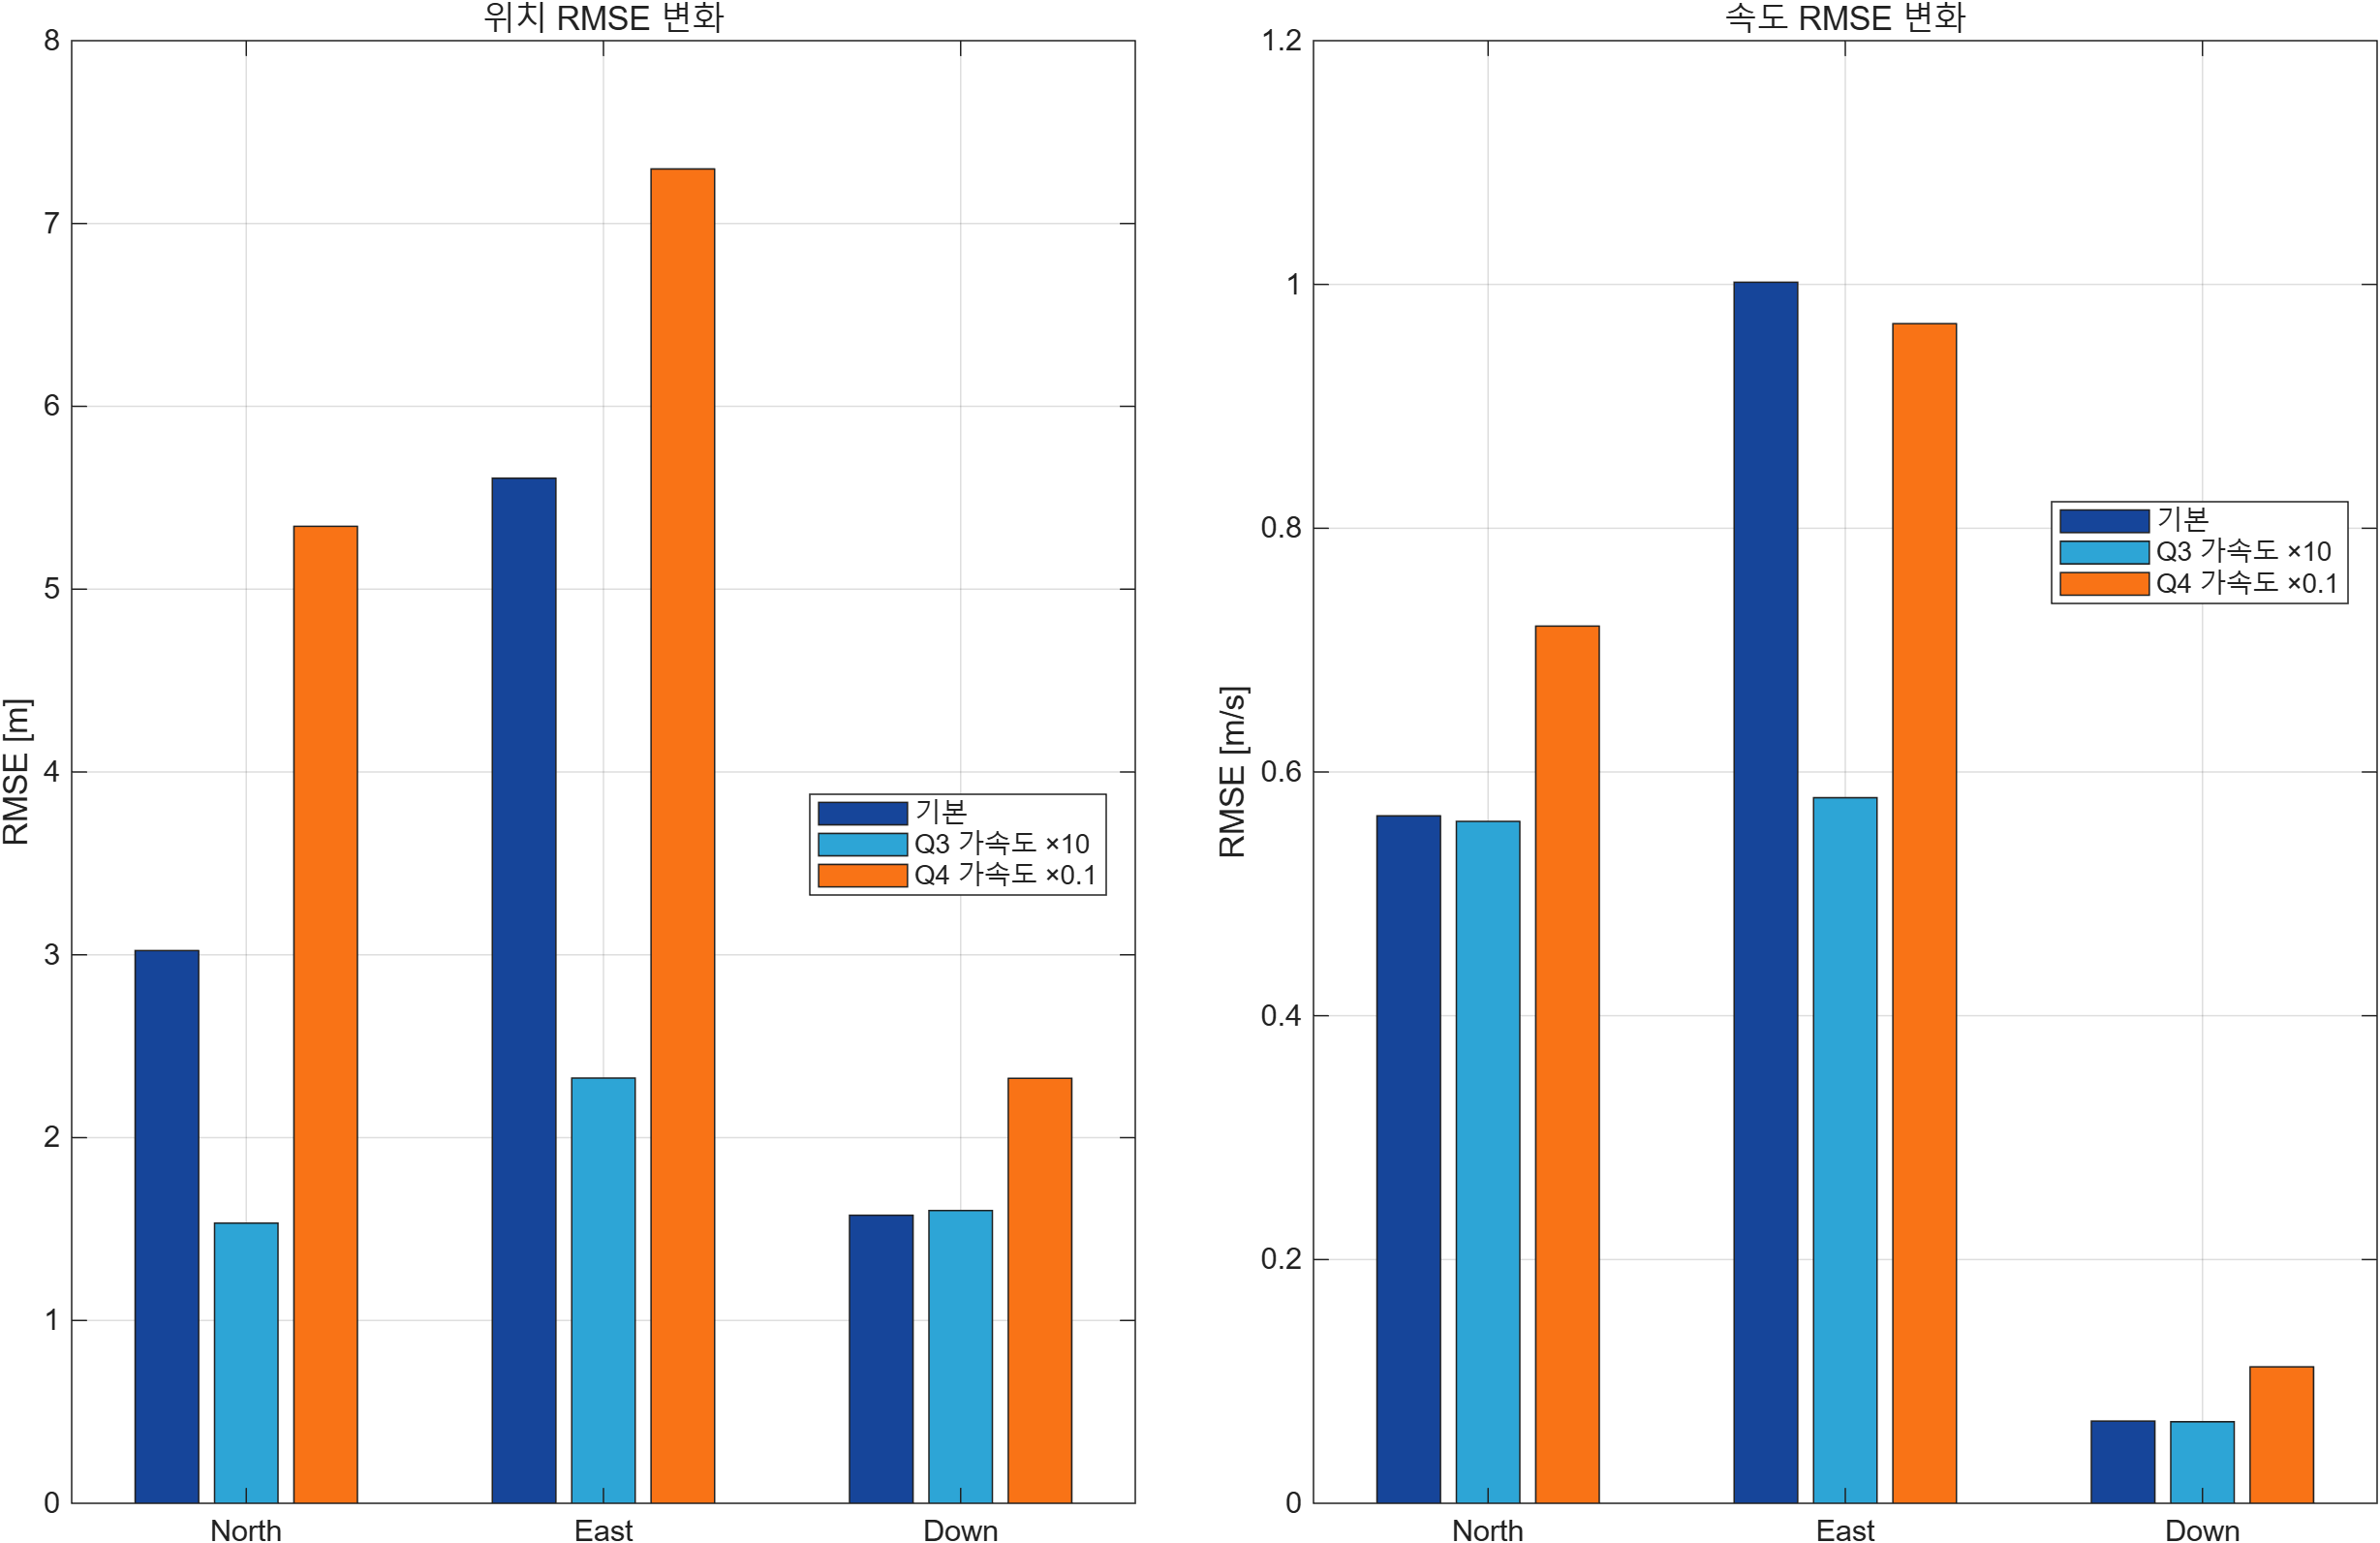
Q Case 3~4: 위치·속도는 변했는가
05 · Q TUNING
Q3 · acc ×10
• Pos N 3.02→1.53 m
• Pos E 5.61→2.33 m
• Vel E 1.00→0.58 m/s
• Down은 거의 동일
Q4 · acc ×0.1
• Pos N/E/D 모두 악화
• Vel N·D 악화
• Yaw는 31.15°로 감소
31
Notes:
Q3는 위치와 속도를 실제로 크게 바꿨습니다. 특히 N/E 위치가 절반 이하로 줄었지만, 자세 Yaw는 오히려 69.97도로 악화돼 단일 목적 최적화의 위험을 보여줍니다.
[Sources]
- C:/Users/a0104/OneDrive/바탕 화면/프로젝트/EKF기말프로젝트_김민설/tmp/ppt_build/experiment_output/ekf_case_metrics.csv
- C:/Users/a0104/OneDrive/바탕 화면/프로젝트/EKF기말프로젝트_김민설/tmp/ppt_build/experiment_output/plots/q_cases_3_to_4_pos_vel.png
[/Sources]

Slide 32
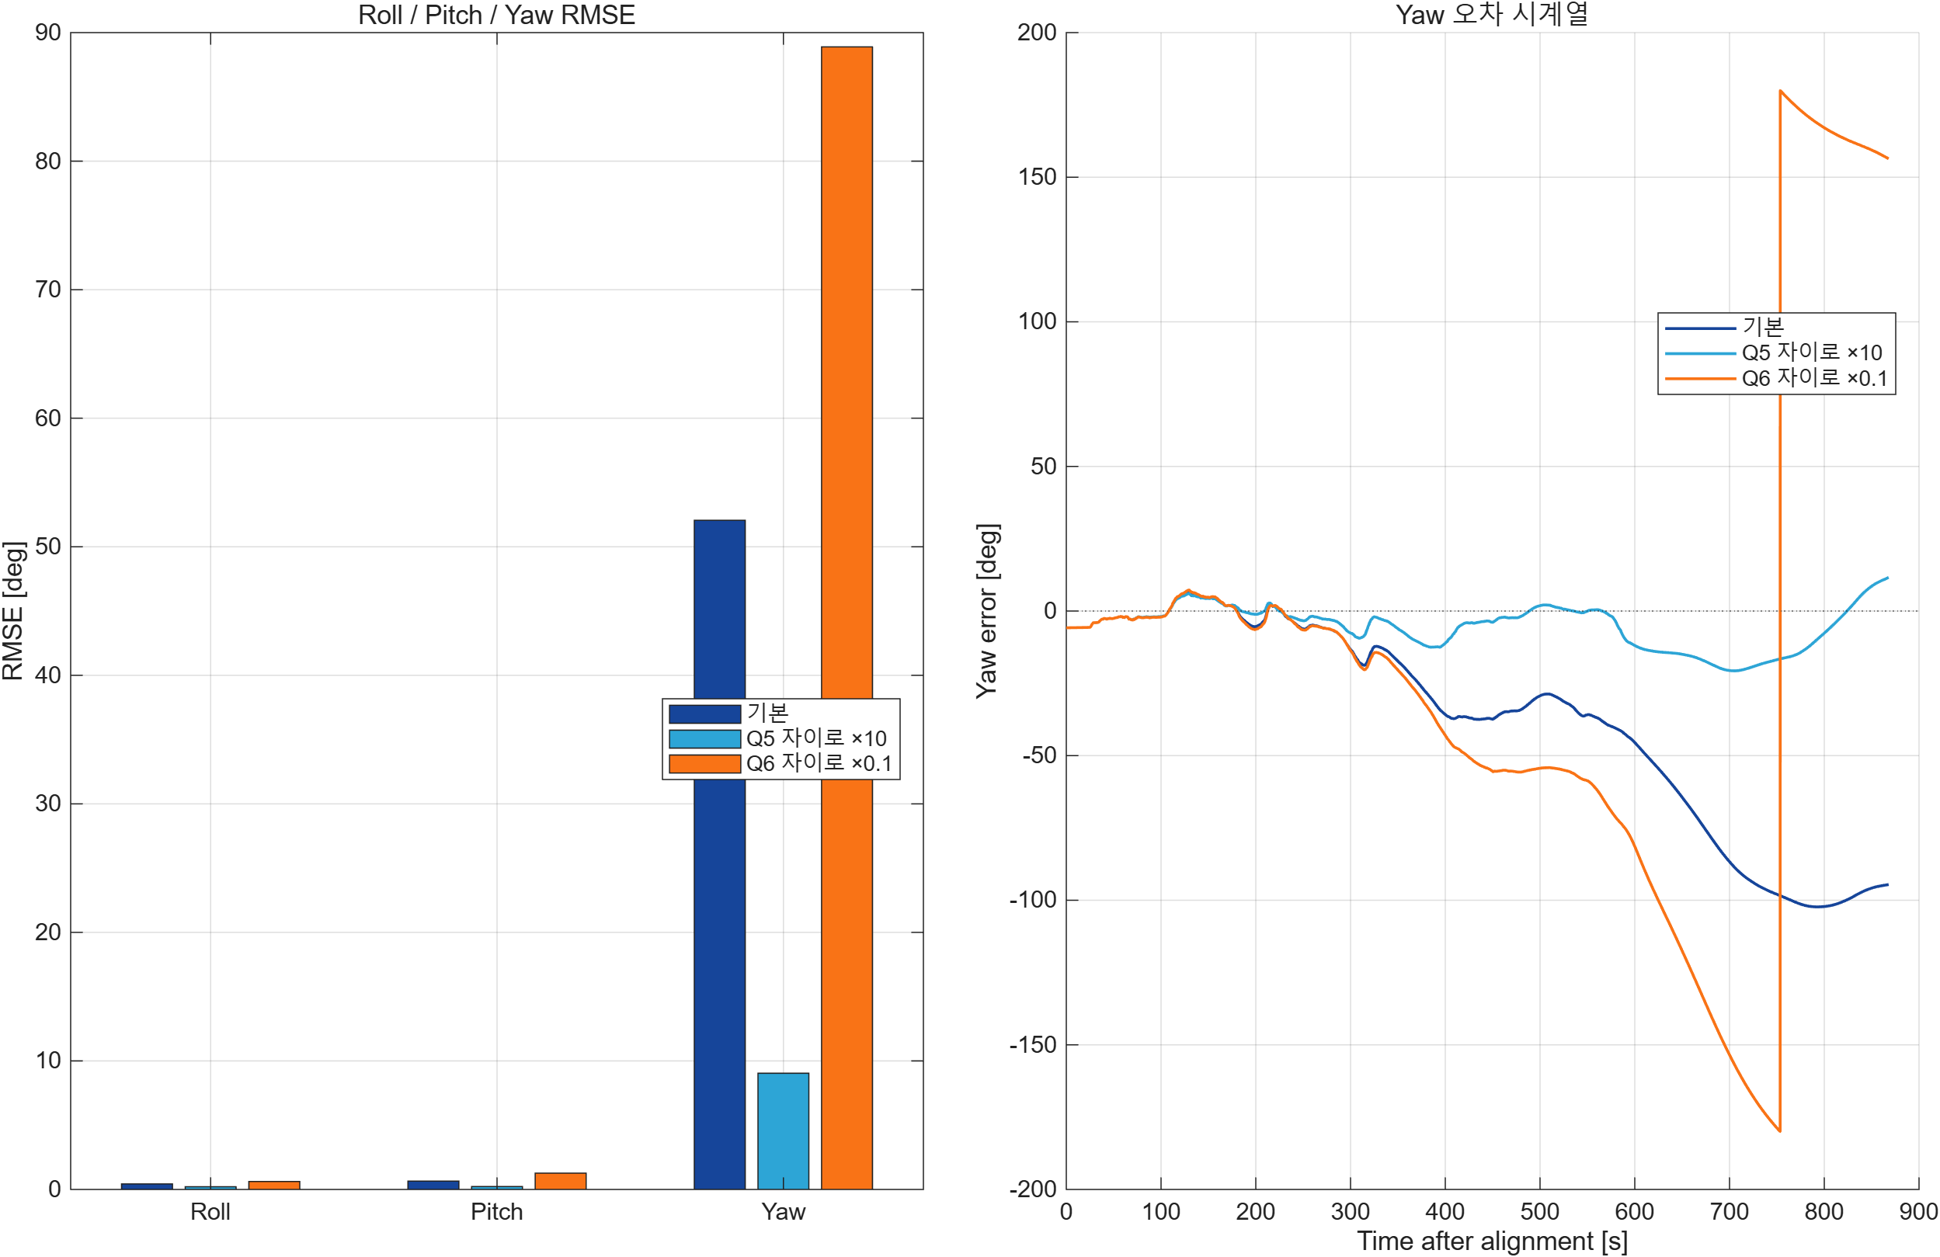
Q Case 5~6: Roll/Pitch/Yaw는 변했는가
05 · Q TUNING
9.04°
Q5 · gyro ×10
Yaw 82.6% 감소
Roll 0.21° · Pitch 0.23°
88.89°
Q6 · gyro ×0.1
Yaw Max ≈180°
Roll/Pitch도 악화
32
Notes:
Q5가 P6보다 더 좋은 결과를 보였습니다. 자이로 모델을 덜 믿게 만들어 GNSS 기반 간접 보정을 더 빠르게 반영한 결과로 해석합니다. 다만 절대 heading 관측이 생긴 것은 아닙니다.
[Sources]
- C:/Users/a0104/OneDrive/바탕 화면/프로젝트/EKF기말프로젝트_김민설/tmp/ppt_build/experiment_output/ekf_case_metrics.csv
- C:/Users/a0104/OneDrive/바탕 화면/프로젝트/EKF기말프로젝트_김민설/tmp/ppt_build/experiment_output/plots/q_cases_5_to_6_attitude.png
[/Sources]

Slide 33
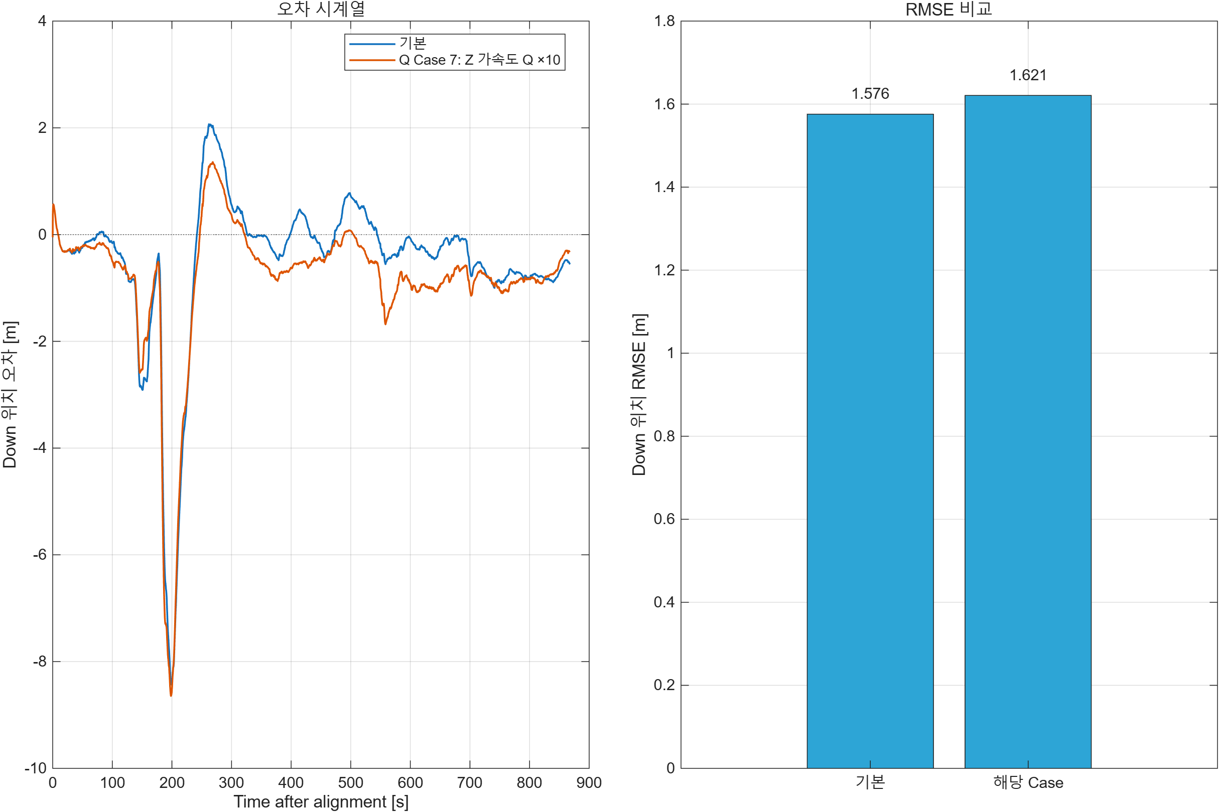
Q Case 7: Z 가속도 Q ×10은 Down을 개선했는가
05 · Q TUNING
1.576 → 1.621 m
Down position RMSE
+2.9% · 개선 아님
0.067 → 0.077
Down velocity RMSE
+14.4% · 악화
33
Notes:
축 하나만 키운다고 해당 축 RMSE가 자동으로 줄지 않습니다. Down 오차는 GNSS 고도, 중력, 가속도 bias, 레버암이 함께 영향을 줍니다.
[Sources]
- C:/Users/a0104/OneDrive/바탕 화면/프로젝트/EKF기말프로젝트_김민설/tmp/ppt_build/experiment_output/ekf_case_metrics.csv
- C:/Users/a0104/OneDrive/바탕 화면/프로젝트/EKF기말프로젝트_김민설/tmp/ppt_build/experiment_output/plots/q_case_7_down.png
- C:/Users/a0104/OneDrive/바탕 화면/프로젝트/발표/260824_스터디 정리 세미나_지준원.pdf (p.12)
[/Sources]

Slide 34
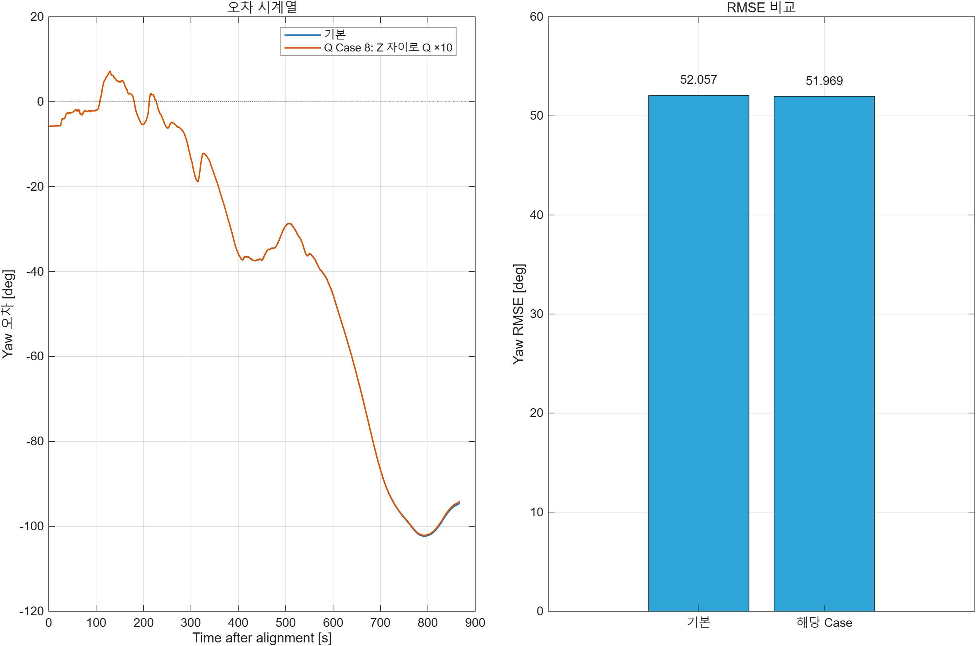
Q Case 8: Z 자이로 Q ×10은 Yaw를 개선했는가
05 · Q TUNING
52.057°
기본
K 제한 없음 · 고정 R
51.969°
Q8 · gyro_z ×10
−0.17% · 사실상 동일
34
Notes:
사용자가 그래프가 똑같다고 느낀 것이 맞습니다. Q8은 수치상 0.09도 차이뿐이며 시계열도 거의 겹칩니다. Z축만 10배로는 부족했습니다.
[Sources]
- C:/Users/a0104/OneDrive/바탕 화면/프로젝트/EKF기말프로젝트_김민설/tmp/ppt_build/experiment_output/ekf_case_metrics.csv
- C:/Users/a0104/OneDrive/바탕 화면/프로젝트/EKF기말프로젝트_김민설/tmp/ppt_build/experiment_output/plots/q_case_8_yaw.png
[/Sources]

Slide 35
Q 튜닝 결론
05 · Q TUNING
Q5
9.04°
Q8 ≈ Base
가장 균형적인 Case
Yaw RMSE
축 하나만 변경한 한계
gyro x/y/z 전체 ×10
Pos·Vel·Att 모두 개선
52.06°에서 82.6% 감소
Roll 0.21° · Pitch 0.23°
Z gyro ×10은 영향 미미
전체 gyro 블록이 중요
다음 조합 후보: Q5 + Adaptive R + K(15,:)=0 — 아직 미실행이므로 ‘최종 최적값’으로 주장하지 않는다.
35
Notes:
Q5는 단일 실험 중 가장 좋은 균형을 보였지만 현재 코드의 Adaptive R/K15 조합과 동시에 적용한 결과는 아직 없습니다. 후속 실험으로 분리합니다.
[Sources]
- C:/Users/a0104/OneDrive/바탕 화면/프로젝트/EKF기말프로젝트_김민설/tmp/ppt_build/experiment_output/ekf_case_metrics.csv
[/Sources]

Slide 36
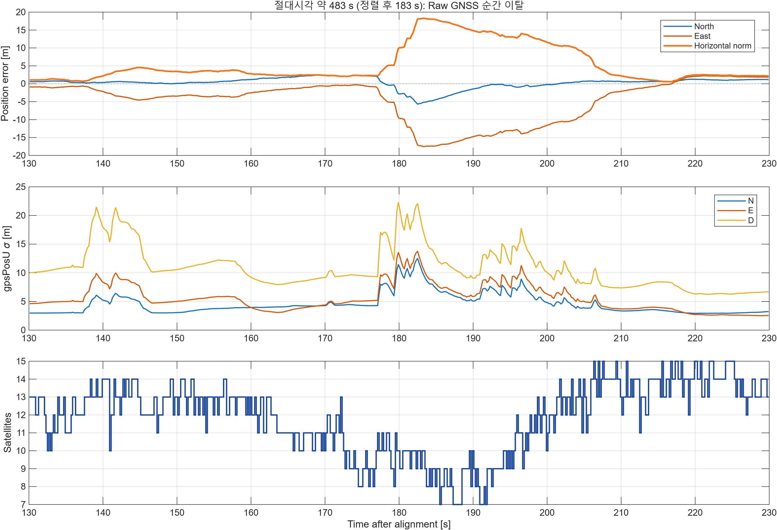
위치 궤적이 꺾인 이유: GNSS 자체의 순간 이탈
06 · R & ROBUSTNESS
18.27 m
수평 GNSS 오차
정렬 후 183.3 s
E −17.53 m
오차 방향
N −5.17 m
Down −25.70 m
gpsPosU도 최대 약 10.6 / 17.1 m로 커지고 위성 수는 7~10개까지 감소
36
Notes:
궤적의 직각 모양은 EKF 선을 매끄럽게 그리는 문제보다 GNSS 입력 자체의 순간 이탈입니다. 따라서 단순 smoothing보다 측정 신뢰도 R을 시각별로 키우는 방식이 맞습니다.
[Sources]
- C:/Users/a0104/OneDrive/바탕 화면/프로젝트/EKF기말프로젝트_김민설/tmp/ppt_build/experiment_output/gnss_anomaly_metrics.csv
- C:/Users/a0104/OneDrive/바탕 화면/프로젝트/EKF기말프로젝트_김민설/tmp/ppt_build/experiment_output/plots/gnss_quality_anomaly.png
[/Sources]

Slide 37
Adaptive R: 공분산은 어디서 왔는가
06 · R & ROBUSTNESS
Rₚₒₛ(k) = diag( max( [3²,3²,5²], gpsPosU(k)² ) )
현재 적용 코드
R_GPS = Nav.LC.R_GPS;
pos_sigma = double(gps.gpsPosU(gps_i,:)).';
pos_var_default = diag(R_GPS(1:3,1:3));
pos_var_reported = pos_sigma.^2;
R_GPS(1:3,1:3) = diag( ...
max(pos_var_default, pos_var_reported));
• gpsPosU는 수신기가 보고한 위치 표준편차 σ
• 공분산 R에는 σ²를 넣음
• 기본 분산보다 작게 내려가지 않음
• GNSS 품질이 나쁠 때만 R 증가 → K 감소
• 현재는 position 3축에만 적용
‘그냥 숫자 대입’과 공분산은 반대 개념이 아니다. diag([...])로 숫자를 넣는 순간 그 행렬이 R이다.
37
Notes:
Adaptive R은 감으로 숫자를 키운 것이 아니라 gpsPosU의 제곱을 사용했습니다. 단, 수신기 자체 불확실성도 multipath를 완전히 반영하지 못할 수 있습니다.
[Sources]
- C:/Users/a0104/OneDrive/바탕 화면/프로젝트/EKF기말프로젝트_김민설/EKF기말프로젝트_학생배포용_최종/navigation/navi_LC_Integ_GPS_correct_direct.m (lines 42-54)
- C:/Users/a0104/OneDrive/바탕 화면/프로젝트/발표/260824_스터디 정리 세미나_어수진.pdf (pp.17-22)
[/Sources]

Slide 38
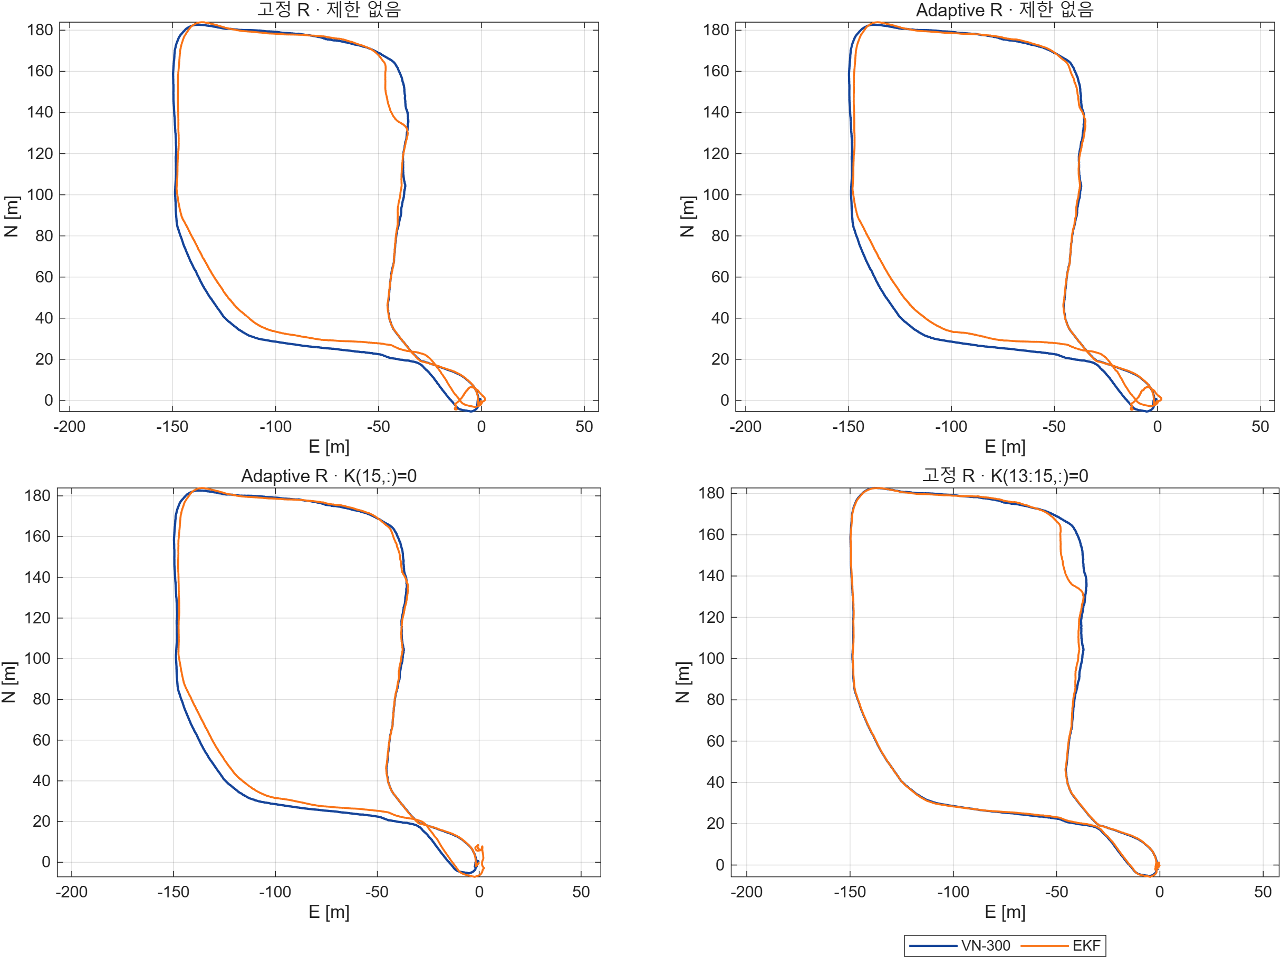
Adaptive R만으로는 Yaw 52° 문제가 해결되지 않았다
06 · R & ROBUSTNESS
Down 1.58 → 0.60 m
위치 측정 이상 완화
Max 8.44 → 2.17 m
Yaw 52.06 → 51.74°
Yaw 변화 거의 없음
R은 GNSS 품질 문제만 다룸
38
Notes:
Adaptive R은 위치 Down과 궤적의 순간 이탈을 완화했지만, Z축 gyro bias 관측성 문제는 별개라서 Yaw는 그대로입니다.
[Sources]
- C:/Users/a0104/OneDrive/바탕 화면/프로젝트/EKF기말프로젝트_김민설/tmp/ppt_build/experiment_output/ekf_case_metrics.csv
- C:/Users/a0104/OneDrive/바탕 화면/프로젝트/EKF기말프로젝트_김민설/tmp/ppt_build/experiment_output/plots/mitigation_trajectories.png
[/Sources]

Slide 39
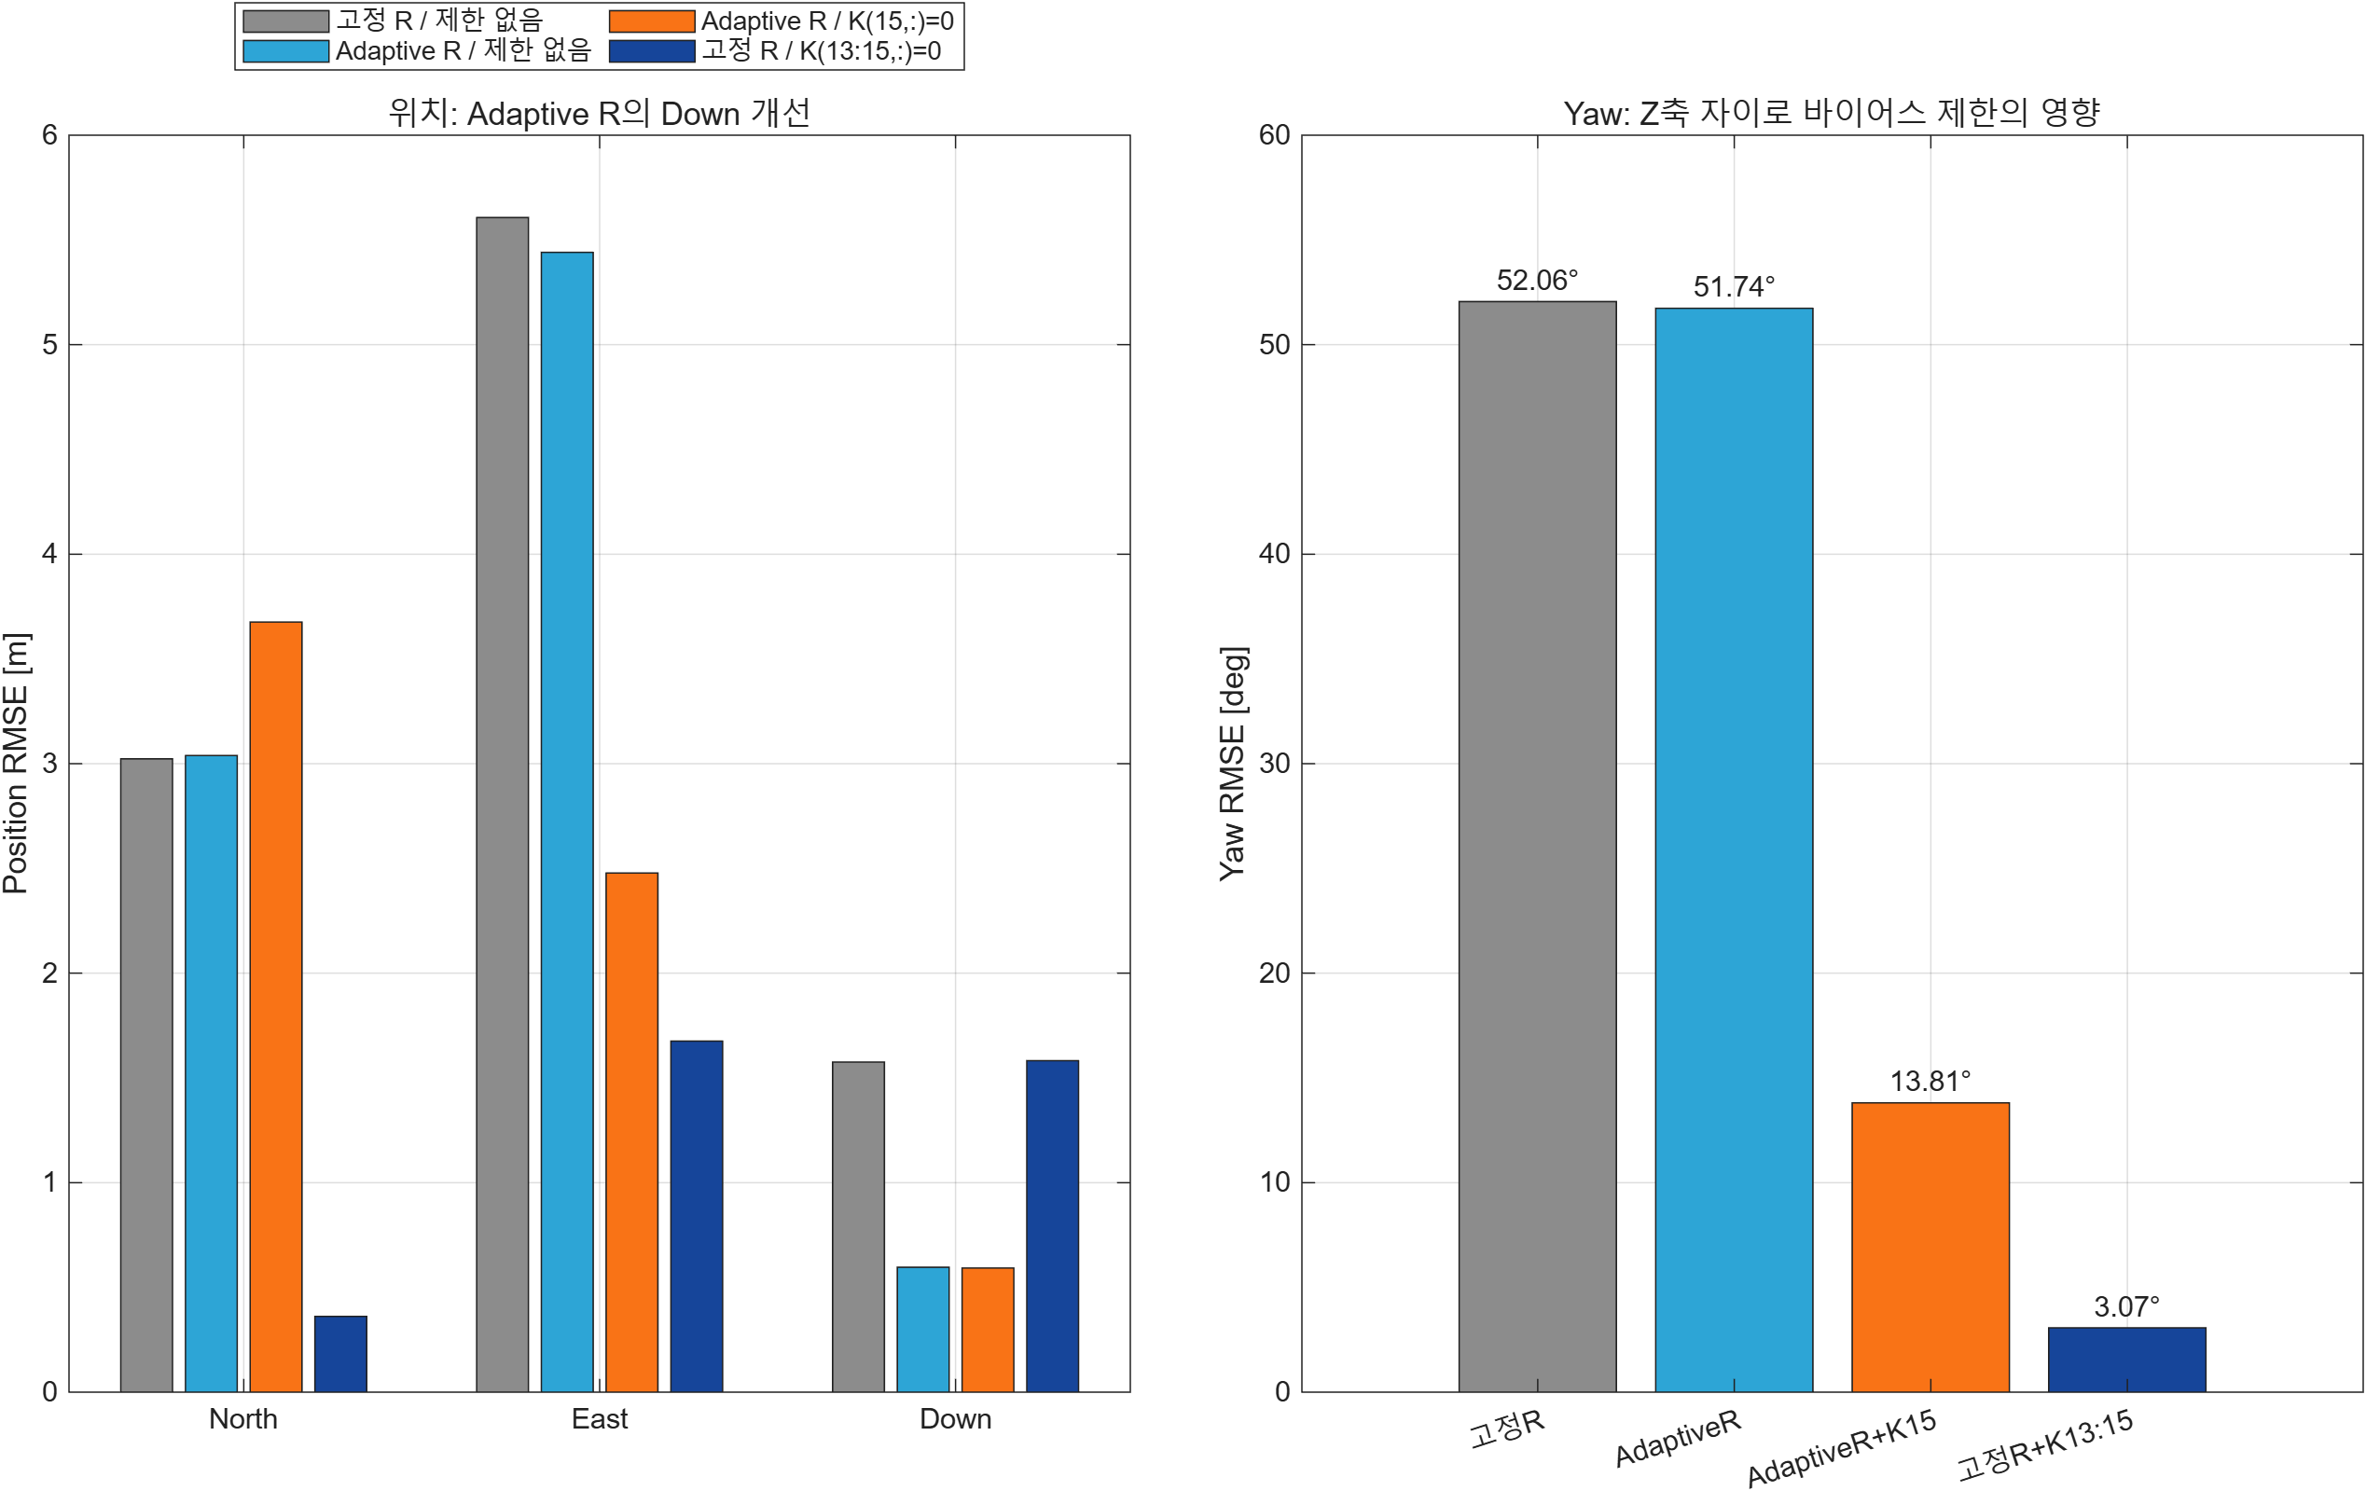
K(15,:)=0 절충안: 전체 차단보다 좁게 제한
06 · R & ROBUSTNESS
13.81°
Yaw RMSE
제한 없음 51.74°에서 73.3% 감소
E 2.48 · D 0.59 m
Position RMSE
North는 3.68 m로 악화
전체 K(13:15)=0은 3.07°로 가장 낮지만, bias 추정 기능 자체를 막는다.
39
Notes:
K15만 0으로 두면 X/Y gyro bias는 계속 추정하고 Z축만 정렬값에 고정합니다. 수치적으로 완벽하지 않지만 전체 차단보다 설계 의도가 명확합니다.
[Sources]
- C:/Users/a0104/OneDrive/바탕 화면/프로젝트/EKF기말프로젝트_김민설/tmp/ppt_build/experiment_output/ekf_case_metrics.csv
- C:/Users/a0104/OneDrive/바탕 화면/프로젝트/EKF기말프로젝트_김민설/EKF기말프로젝트_학생배포용_최종/navigation/navi_LC_Integ_GPS_correct_direct.m (lines 57-61)
- C:/Users/a0104/OneDrive/바탕 화면/프로젝트/EKF기말프로젝트_김민설/tmp/ppt_build/experiment_output/plots/mitigation_rmse_comparison.png
[/Sources]

Slide 40
현재 코드 상태와 판단
06 · R & ROBUSTNESS
navi_LC_Integ_GPS_correct_direct.m · current
항목
현재 판단
R_GPS(1:3,1:3) = diag( ...
max(pos_var_default, pos_sigma.^2));
K = Nav.LC.P * H' / S;
K(15,:) = 0;
P = (I-K*H)*P*(I-K*H)' + K*R_GPS*K';
P = 0.5*(P+P');
Adaptive position R
유지 · GNSS 이상구간에 대응
K(15,:)=0
임시 유지 · Z gyro bias 관측성 부족
P 대칭화
유지 · 수치 안정성
Q5 gyro ×10
유망하지만 현재 조합과 동시 검증 필요
전체 K(13:15)=0
비교 기준으로만 보관
‘최종 최적값’이 아니라 현재 데이터에서 확인된 가장 설명 가능한 절충안
40
Notes:
현재 소스에는 Adaptive R과 K15 제한이 들어가 있습니다. Q는 기본값으로 복원되어 있으며, 다음 실험에서 Q5를 조합해야 합니다.
[Sources]
- C:/Users/a0104/OneDrive/바탕 화면/프로젝트/EKF기말프로젝트_김민설/EKF기말프로젝트_학생배포용_최종/navigation/navi_LC_Integ_GPS_correct_direct.m (lines 42-77)
- C:/Users/a0104/OneDrive/바탕 화면/프로젝트/EKF기말프로젝트_김민설/EKF기말프로젝트_학생배포용_최종/navigation/ini_Navigation.m (lines 94-119)
- C:/Users/a0104/OneDrive/바탕 화면/프로젝트/EKF기말프로젝트_김민설/tmp/ppt_build/experiment_output/ekf_case_metrics.csv
[/Sources]

Slide 41
결론과 다음 실험
07 · CONCLUSION
01
원인
Yaw 52°는 GNSS 이상만의 문제가 아니라 bᵍ_z 간접 보정과 관측성 부족의 문제
02
P
P6가 Yaw 13.38°까지 줄였지만 North 위치 trade-off 존재
03
Q
Q5가 Yaw 9.04°와 위치·속도·Roll/Pitch를 동시에 개선
04
R/K
Adaptive R은 위치 이상, K(15)=0은 Z gyro bias 문제를 각각 분리 대응
다음 순서
① Q5 + Adaptive R + K15 결합 실험 → ② 레버암/고도 기준 검토 → ③ heading 관측 또는 error-state/quaternion 구조 검토
41
Notes:
마지막에는 이번 실험에서 확인한 사실과 아직 검증하지 않은 다음 실험을 구분해 말합니다. 특히 Q5와 현재 R/K 조합은 아직 동시에 실행하지 않았습니다.
[Sources]
- C:/Users/a0104/OneDrive/바탕 화면/프로젝트/EKF기말프로젝트_김민설/tmp/ppt_build/experiment_output/ekf_case_metrics.csv
- C:/Users/a0104/OneDrive/바탕 화면/프로젝트/발표/260824_스터디 정리 세미나_지준원.pdf (p.12)
- C:/Users/a0104/OneDrive/바탕 화면/프로젝트/발표/260824_스터디 정리 세미나_어수진.pdf (p.22)
- C:/Users/a0104/OneDrive/바탕 화면/프로젝트/발표/260824_스터디 정리 세미나_김경주.pdf (pp.44-45)
[/Sources]

Slide 42
Appendix A · P 전체 RMSE
APPENDIX
Case
P_N
P_E
P_D
V_N
V_E
V_D
Roll
Pitch
Yaw
Base
3.023
5.607
1.576
0.564
1.002
0.067
0.432
0.651
52.057
P1
3.283
5.425
1.577
0.616
0.966
0.068
0.438
0.646
55.202
P2
3.181
5.302
1.575
0.563
0.946
0.068
0.429
0.600
32.259
P3
3.149
5.232
1.577
0.559
0.933
0.069
0.433
0.593
30.850
P4
3.977
4.336
1.578
0.716
0.757
0.070
0.436
0.545
15.209
P5
3.146
5.240
1.577
0.559
0.935
0.069
0.433
0.595
30.788
P6
4.012
4.294
1.579
0.723
0.748
0.070
0.434
0.545
13.379
P7
3.159
5.620
1.574
0.588
1.003
0.067
0.424
0.660
53.713
P8
2.954
5.614
1.576
0.550
1.003
0.068
0.433
0.646
50.896
단위: Position [m] · Velocity [m/s] · Attitude [deg]
42
Notes:
질문이 나오면 P 전체 수치를 이 표에서 확인합니다.
[Sources]
- C:/Users/a0104/OneDrive/바탕 화면/프로젝트/EKF기말프로젝트_김민설/tmp/ppt_build/experiment_output/ekf_case_metrics.csv
[/Sources]

Slide 43
Appendix B · Q 및 R/K 전체 RMSE
APPENDIX
Case
P_N
P_E
P_D
V_N
V_E
V_D
Roll
Pitch
Yaw
Q1
0.848
1.805
1.608
0.262
0.291
0.073
0.386
0.514
19.457
Q2
17.748
20.622
2.411
1.846
2.103
0.113
0.524
0.803
64.067
Q3
1.533
2.326
1.601
0.560
0.579
0.067
0.628
1.139
69.973
Q4
5.344
7.298
2.324
0.720
0.968
0.112
0.311
0.385
31.147
Q5
1.642
1.891
1.585
0.364
0.261
0.072
0.209
0.228
9.042
Q6
12.439
5.644
1.555
2.110
0.902
0.062
0.619
1.267
88.892
Q7
3.025
5.608
1.621
0.565
1.002
0.077
0.432
0.652
52.117
Q8
3.011
5.594
1.576
0.562
1.000
0.067
0.431
0.650
51.969
Adaptive R
3.039
5.441
0.596
0.563
1.001
0.054
0.432
0.651
51.738
Adaptive R+K15
3.676
2.478
0.593
0.677
0.469
0.055
0.327
0.457
13.811
Fixed R+K13:15
0.362
1.676
1.582
0.052
0.046
0.074
0.136
0.144
3.070
단위: Position [m] · Velocity [m/s] · Attitude [deg] · 모든 값은 동일 로그를 재실행해 산출
43
Notes:
부록의 전체 수치는 재실행 CSV와 일치합니다. 최저 수치만 보고 모델적으로 정당하다고 단정하지 않습니다.
[Sources]
- C:/Users/a0104/OneDrive/바탕 화면/프로젝트/EKF기말프로젝트_김민설/tmp/ppt_build/experiment_output/ekf_case_metrics.csv
[/Sources]

